Slide 1


Python : Initiation & Approfondissement
Kévin Duranty
Formateur Data & Webmarketing

Slide 2
01
Introduction à Python

Slide 3
Planning de la formation
Lundi 20/11
Mardi 21/11
Introduction au langage de programmation Python
Introduction à python
Programmation orientée objet
Connexion à une base de données
Projet
Installation de Python et Visual Studio Code
Navigation à l’aide du terminal
Programmation orienté objet

Slide 4
Planning de la formation
Lundi 20/11
Mardi 21/11
Mercredi 06/09
Introduction au langage de programmation Python
Variables & modules standards
Boucles, conditions et fonctions
Manipulation de la bibliothèque Pandas
Gestion des bibliothèques et des fichiers d’un projet Python / Gestion du terminal
Installation de Python et Visual Studio Code
Navigation à l’aide du terminal
Programmation orienté objet
Développement d’une application Web
Installation de la bibliothèque Streamlit
Conception d’un programme Python

Slide 5
Python Approfondissement
Dépendances
Git Bash : https://git-scm.com/download/mac
Python 3.8 > : https://www.python.org/downloads/
VS Code : https://code.visualstudio.com/Download
Extension Python pour VSCode : https://marketplace.visualstudio.com/items?itemName=ms-python.python
Extension Jupyter pour VSCode : https://marketplace.visualstudio.com/items?itemName=ms-toolsai.jupyter
Bibliothèques
pandas
streamlit
scikit-learn
tensorflow
sqlalchemy
Notes:
Questions :
Version de python
Bibliothèques installées
8 Ordinateurs
Précision 36/30 Processor Xeon
Anaconda 3, python 3.8.5
Editeur Spider

Slide 6

1. Introduction à Python
Le langage Python
Python est un langage de programmation interprété, polyvalent, dynamique et de haut niveau. Il a été créé par Guido van Rossum, nommé Benevolent Dictator for Life, et a été publié pour la première fois en 1991 :
La première version est sortie en 1991 sous le nom de Python 0.9.0.
La version Python 2.0 est sortie en 2000, puis a été abandonnée avec la version 2.7.18 en 2020.
La version Python 3.0, sortie en 2008, la dernière version stable étant python 3.11 du 24 octobre 2022 et supportée jusqu’en octobre 2027.

Slide 7
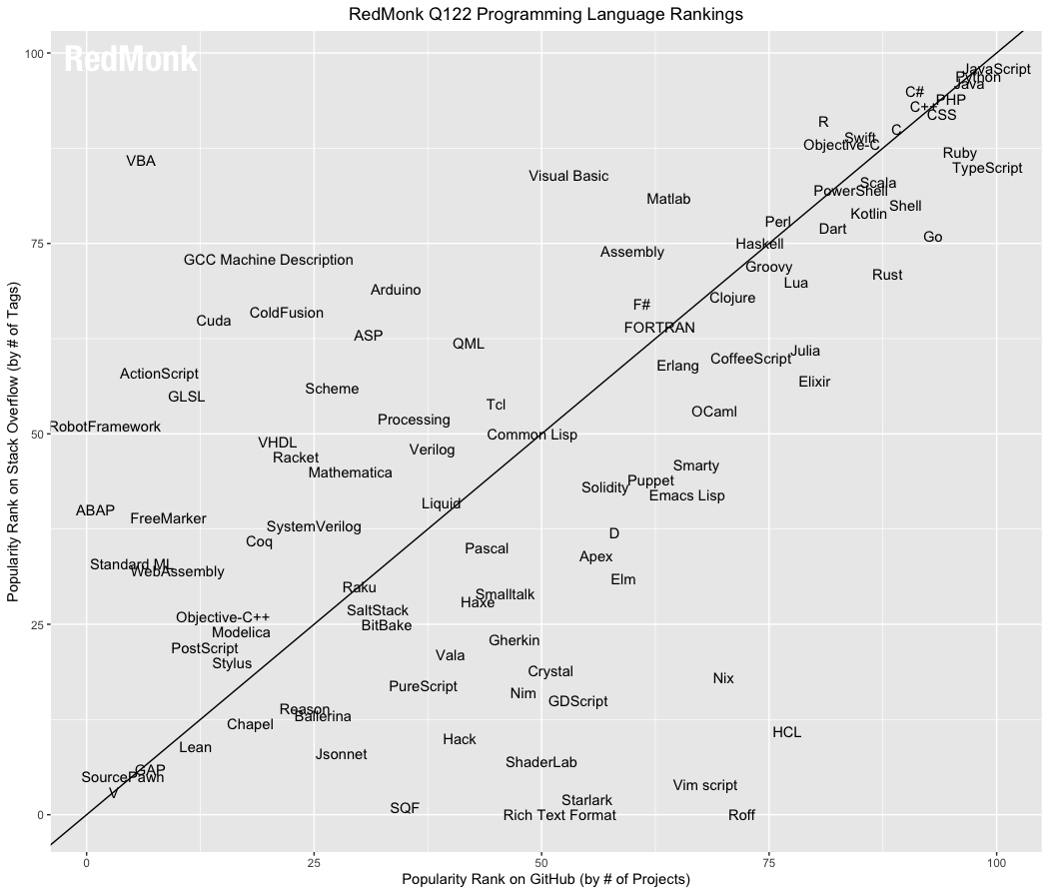
1. Introduction à Python
Popularité du langage
➡️ Une des langues les plus faciles à apprendre. Ressources en ligne :
OpenClassrooms,
Udemy
Youtube
➡️Communauté active (Stackoverflow), langage de haut niveau.
➡️ Langage enseigné au lycée en Seconde générale et technologique depuis 2018.
➡️ 1er langage le plus utilisé par la communauté de développeurs d’après TIOBE.
➡️ Un TJM à 611€ selon les données délivrées par malt.fr.

Slide 8

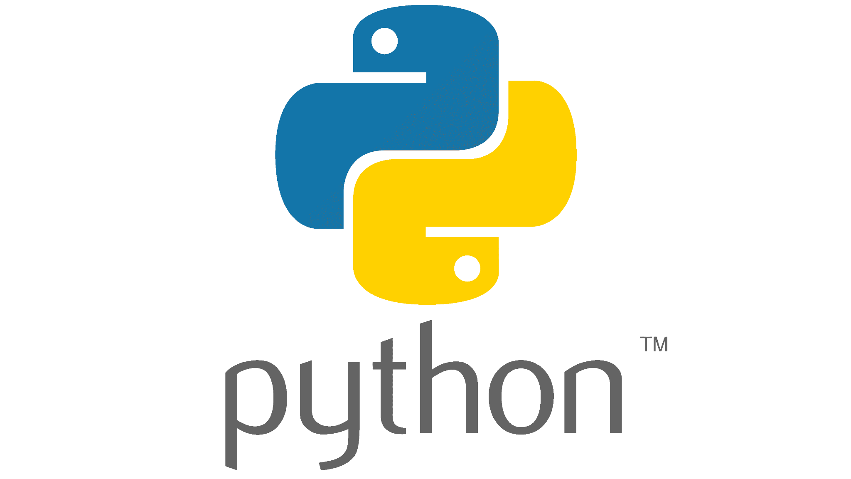
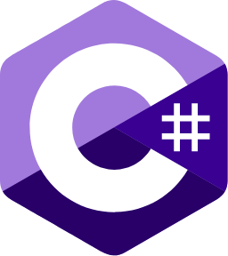









1. Introduction à Python
Langage Backend
Un langage backend, également appelé langage côté serveur, est un langage de programmation utilisé pour développer la partie serveur d'une application web ou d'un logiciel.
Langage Fronted
Un langage frontend, également appelé langage côté client, est un langage de programmation utilisé pour développer la partie visible et interactive d'une application web ou d'un site web.

Slide 9



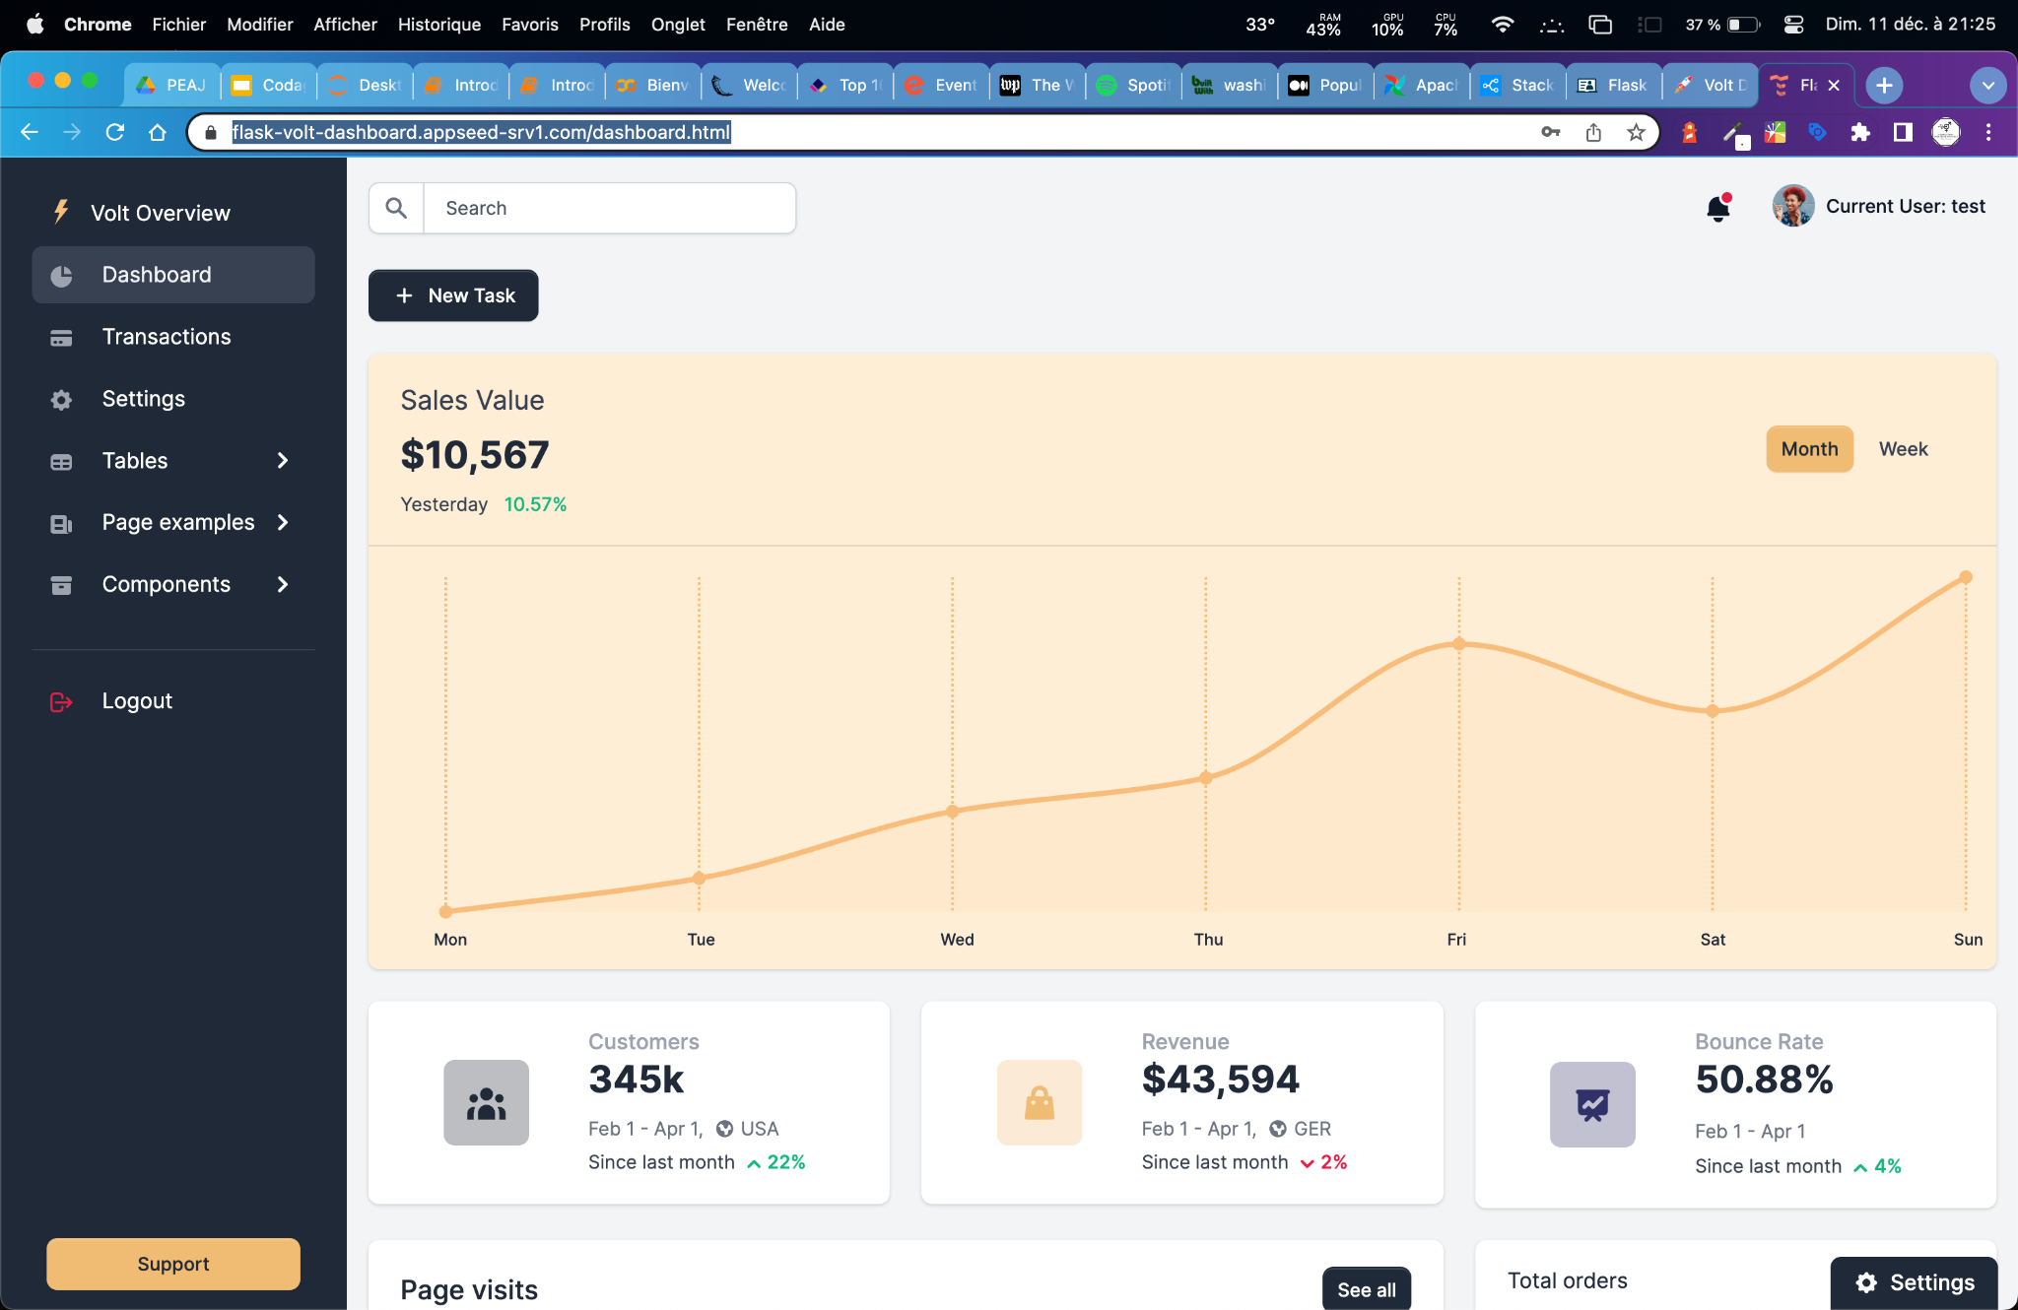
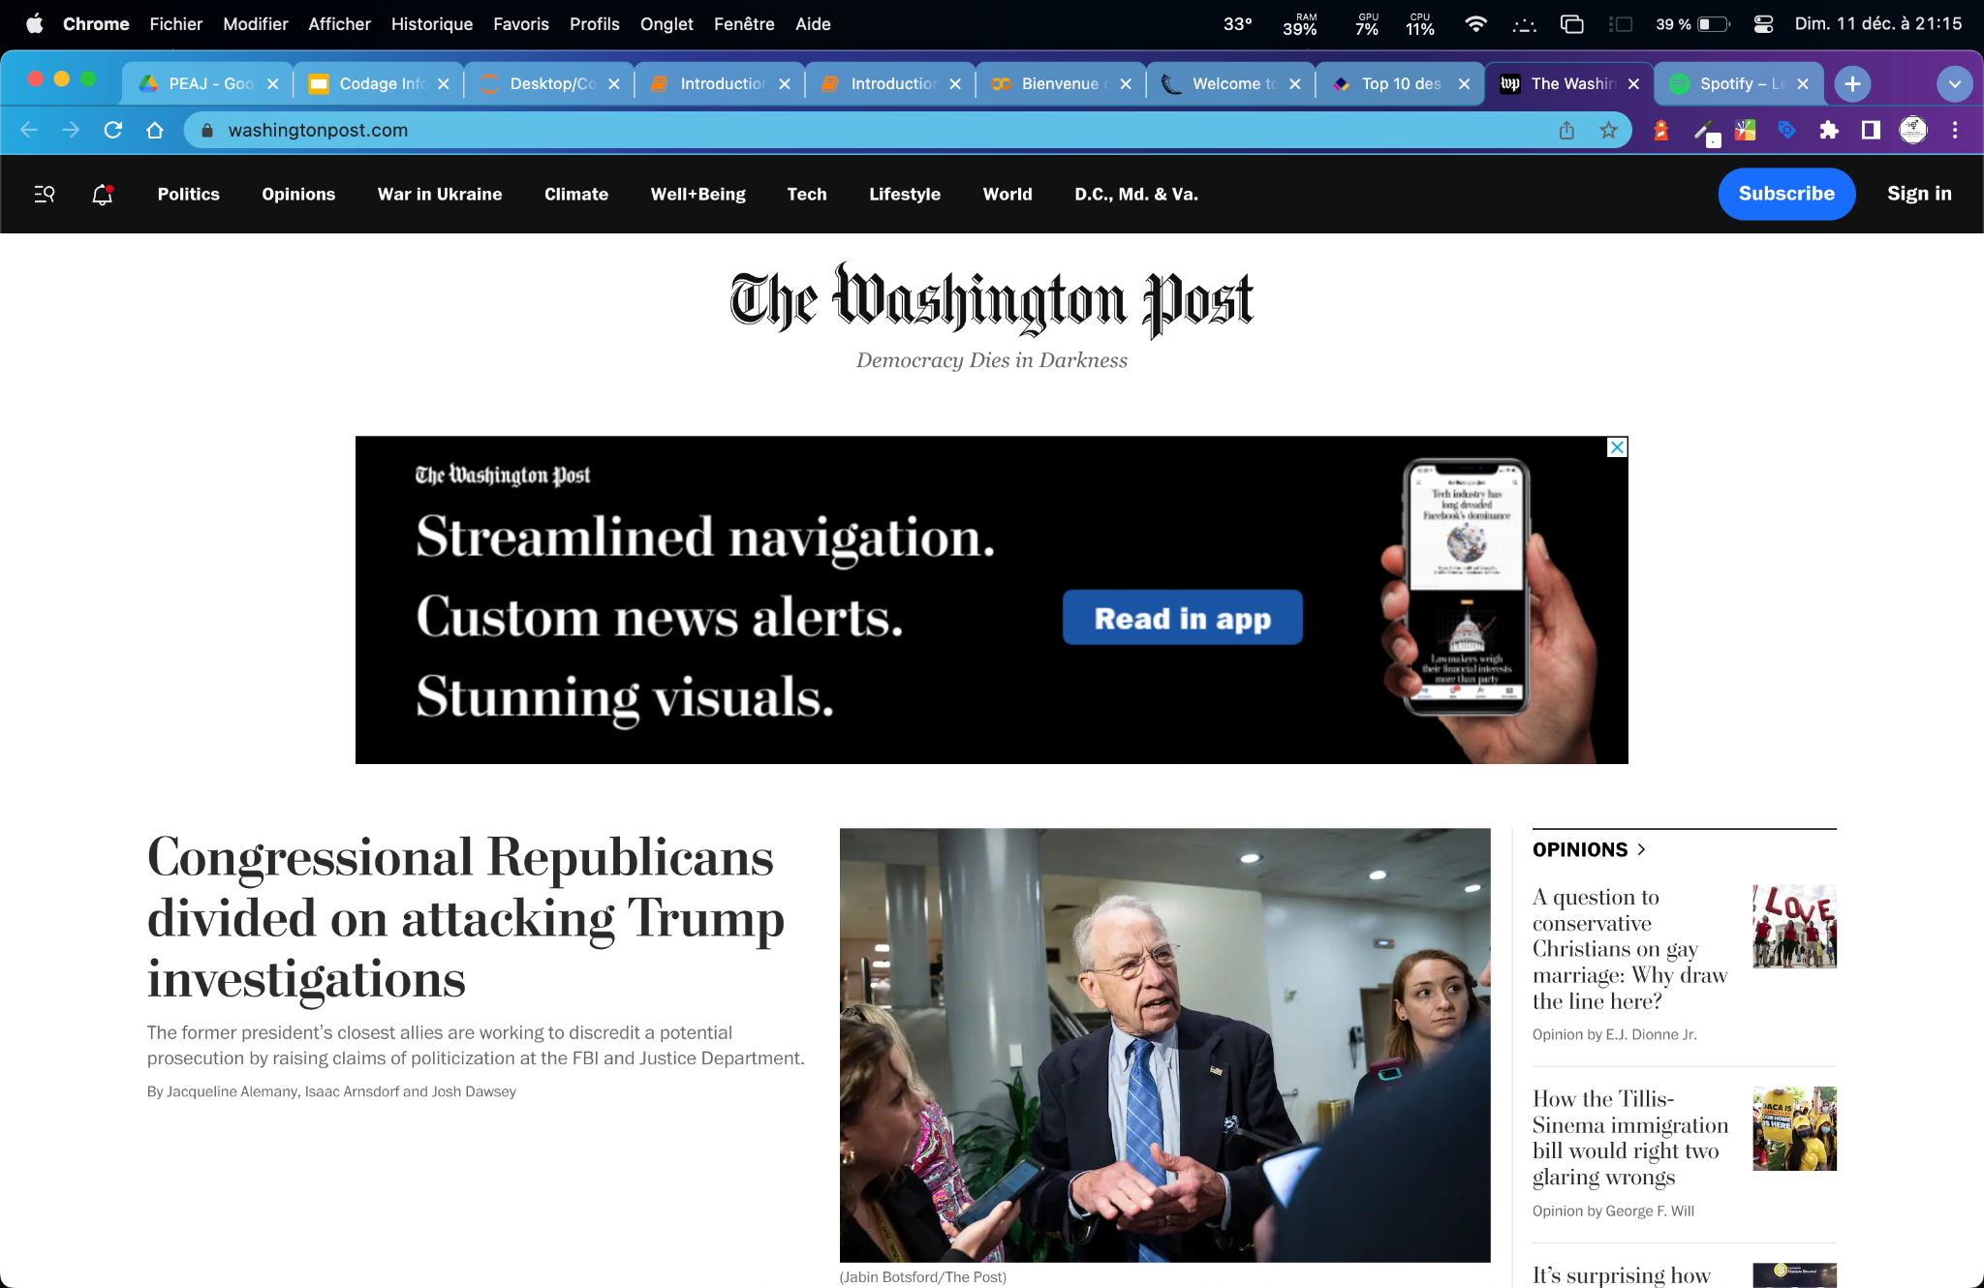
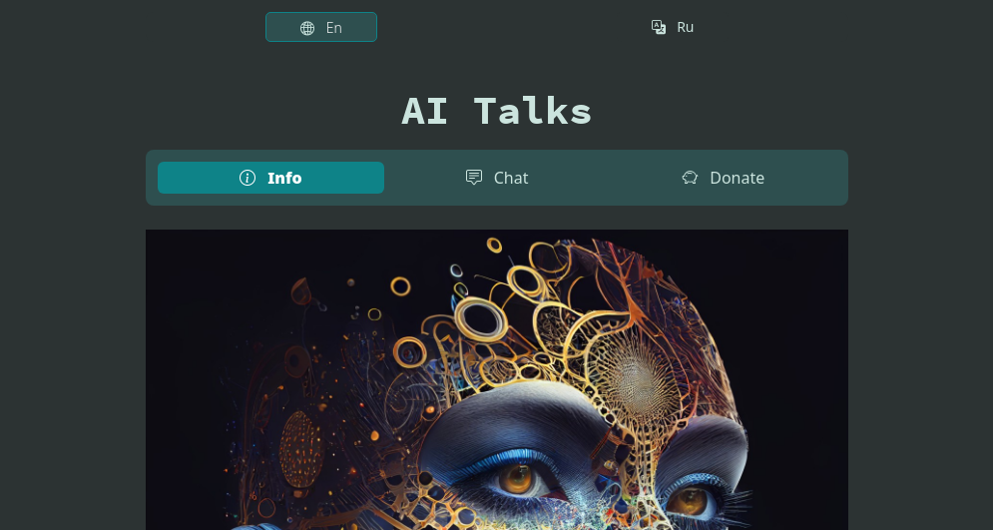
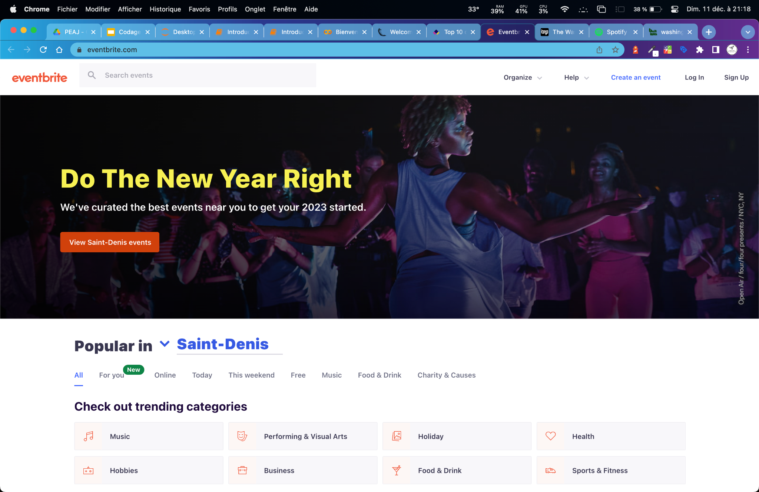
1. Introduction à Python
Un IDE, ou Environnement de Développement Intégré (Integrated Development Environment en anglais), est un logiciel ou une application qui offre un ensemble d'outils et de fonctionnalités destiné à simplifier le processus de développement de logiciels.
Application Web
Flask est un micro-framework web Python qui permet de créer des applications web de manière simple et légère.
Django est un puissant framework web open source écrit en Python, conçu pour simplifier le développement d'applications web complexes et robustes.
Streamlit est une bibliothèque open source de Python conçue pour simplifier la création d'applications web interactives et de tableaux de bord de données.

Slide 10
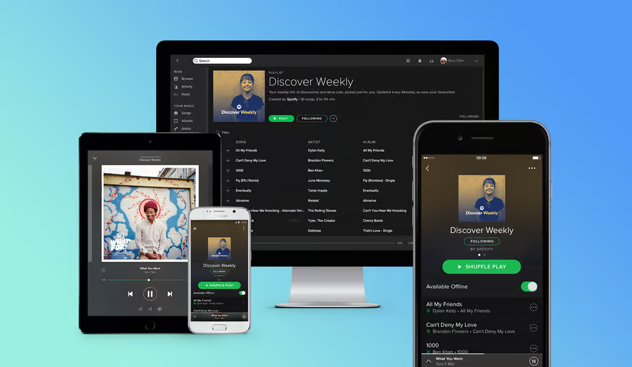

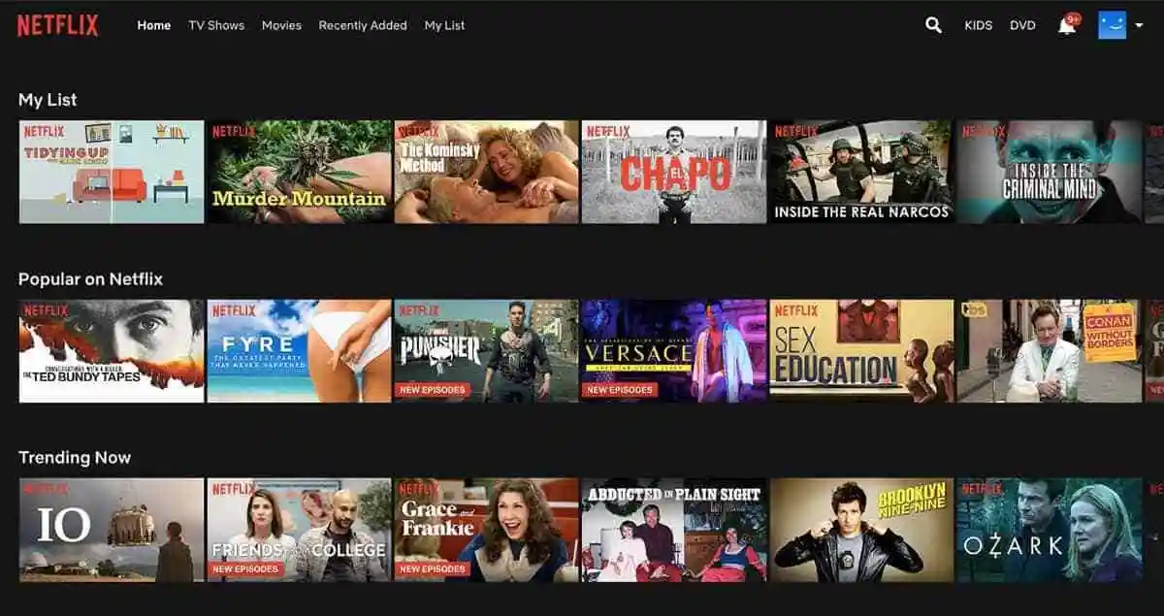

1. Introduction à Python
API & Backend d’applications
Python est un langage de programmation interprété, polyvalent, dynamique et de haut niveau. Il a été créé par Guido van Rossum, nommé Benevolent Dictator for Life, et a été publié pour la première fois en 1991 :
➡️ Utilisé en production pour de très gros projets de géants de la tech :
21% de la base de code de Facebook
Google : le premier moteur de recherche était en Python, 100 % du backend de Youtube est en Python
Instagram : c'est une application Django
Moteur de recommandation et d'analyse Netflix / Spotify

Slide 11
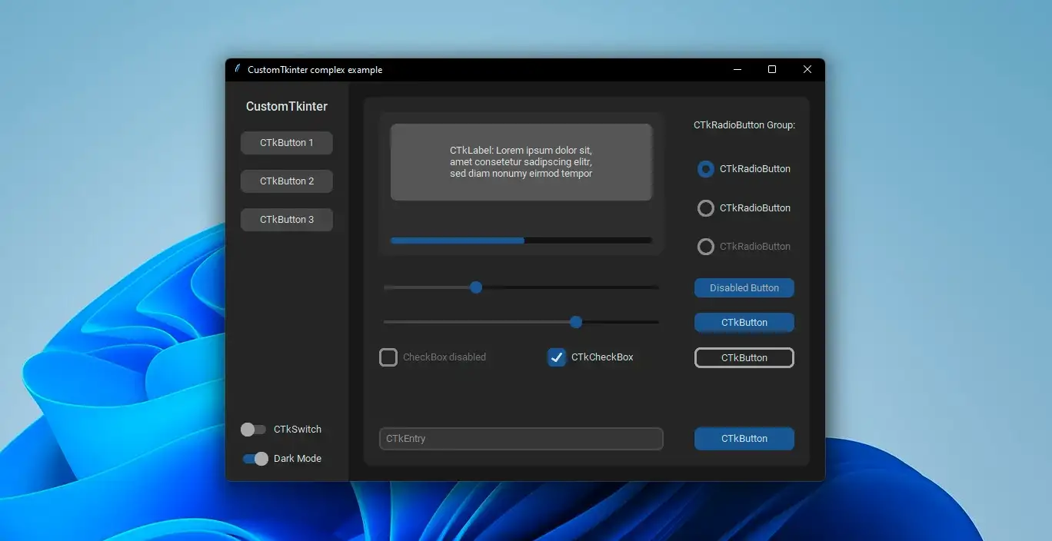

1. Introduction à Python
Application de bureau
Tkinter est une bibliothèque standard de Python utilisée pour créer des interfaces graphiques utilisateur (GUI, pour Graphical User Interface).

Slide 12
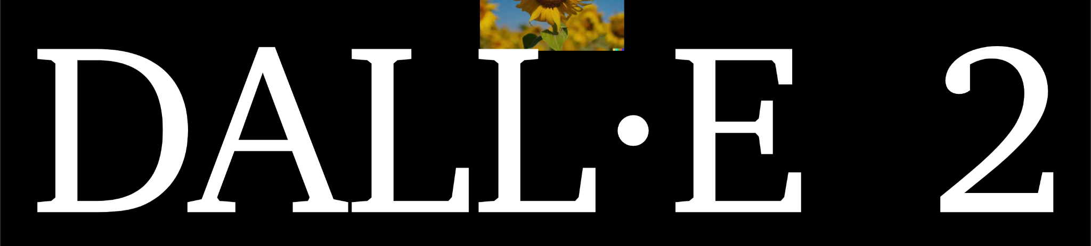
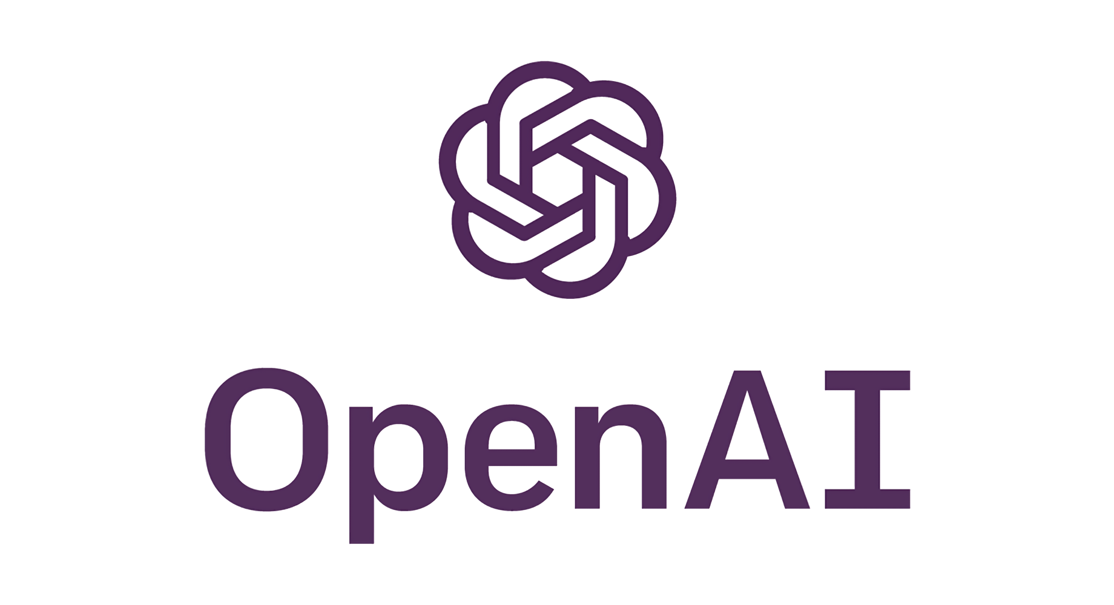
1. Introduction à Python
Data science / Intelligence Artificielle
➡️ Très utilisé dans la communauté des données
Pandas pour la gestion des données, l'analyse
Matplotlib / Plotly / Dash pour la visualisation des données
API Python pour toutes les principales bibliothèques ML
OpenAI est un laboratoire de recherche en intelligence artificielle composé de la société à but lucratif OpenAI LP et de sa société mère, l'association à but non lucratif OpenAI Inc. La société a été fondée en 2015 dans le but de promouvoir et de développer une IA conviviale. OpenAI se concentre sur la création de technologies d'IA sûres, transparentes et bénéfiques pour l'humanité, et mène des recherches dans divers domaines, notamment l'apprentissage automatique, la robotique et l'économie.
chat.

Slide 13












1. Introduction à Python
IDE (environnement de dev)
Un IDE, ou Environnement de Développement Intégré (Integrated Development Environment en anglais), est un logiciel ou une application qui offre un ensemble d'outils et de fonctionnalités destiné à simplifier le processus de développement de logiciels.
Bibliothèques Data Science
Les Notebooks
Une bibliothèque est un ensemble de fonctions, de classes et de modules préécrits et réutilisables qui peuvent être utilisés pour simplifier le développement de logiciels.
Un notebook est une interface utilisateur qui permet aux utilisateurs de combiner du code, des textes explicatifs, des images, des graphiques et des résultats dans un seul document interactif.

Slide 14
1. Introduction à Python
Ces TPs ont pour objectifs de se familiariser à la syntaxe du langage de programmation Python. Les TP1 et TP2 sont à réaliser en ligne sur les serveurs de Google Collab.
TP1 - Introduction à Python - Variables et modules standards Accédez au notebook suivant : TP1 - Variables et modules standards → Suivez les instructions présentes dans le notebook. → Corrections
TP2 - Introduction à Python - Conditions, Boucles et exceptions
Accédez au notebook suivant : TP2 - Conditions, Boucles et exceptions → Suivez les instructions présentes dans le notebook. → Corrections

Slide 15
1. Introduction à Python
Les instructions de base du langage
Une instruction est une commande ou une directive donnée à un ordinateur ou à un programme pour effectuer une tâche spécifique. Les instructions sont le moyen par lequel les programmeurs communiquent avec un ordinateur pour lui dire ce qu'il doit faire.
Parcourt une liste ou une chaîne de caractère : for
Exécuter une commande tant qu'une condition est vraie : while
Arrêter une boucle while ou boucle for : break
Poser des conditions dans le code :if, elif, else
Importer une bibliothèque : from … import … as …
Connecteur logique : or, and
Passer à l'exécution suivante : pass
Vérifier si un élément est dans une liste ou une chaine de caractère : in, not
Retourner des données d’une fonction : return
Gérer les erreurs du programme : try: , except:

Slide 16
1. Introduction à Python
TP3 - Création de fonctions → Accédez au notebook suivant : TP3 - Conception de fonctions → Suivez les instructions présentes dans le notebook. → Corrections
TP4 - Analyse d’un jeu de données → Accédez au notebook suivant :
TP4 - Numpy TP4 - Data Analyse → Suivez les instructions présentes dans le notebook.
→ Corrections
Notes:
if "conditions":
# CODE
pass
elif "2e conditions":
pass
elif "3e conditions":
pass
elif "4e conditions":
pass
else:
pass

Slide 17
02
Installation de Python en local

Slide 18



Installation de l'environnement Python
Installation de Python en local
Python : Langage de Programmation open source orienté objet.
Git Bash
Visual studio Code : L'éditeur de code de Microsoft permettant de gérer des projets.
Github : Outil permettant d’héberger des projets informatiques et d’automatiser les tests unitaires.
Github Desktop : Logiciel permettant la connexion à Github et l’envoi des mises-à-jour du projet.

Slide 19
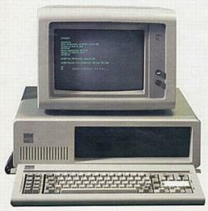
Installation de Python en local
Les principales commandes du terminal
Lister les fichier du répertoir : ls
Lister tous les fichiers du répertoir (fichiers cachés compris) : ls -la
Visualiser son emplacement dans l'arborescence de l’ordinateur : pwd
Naviguer dans les répertoir : cd nom_du_répertoir
Remonter dans les répertoirs supérieurs : cd ..
Revenir à l’emplacement par défaut : cd
Créer un répertoir : mkdir (nom du répertoir)
Créer un fichier : touch (nom du fichier)
Écrire dans un fichier : vim (nom du fichier) (pour quitter vim : l’éditeur de text : Echap + :wq)
Écrire dans un fichier : nano (nom du fichier)
Déplacer un fichier : mv (origine) (destination)
Supprimer un répertoir : rmdir (nom du répertoir)
Supprimer un fichier : rm (nom du fichier)

Slide 20
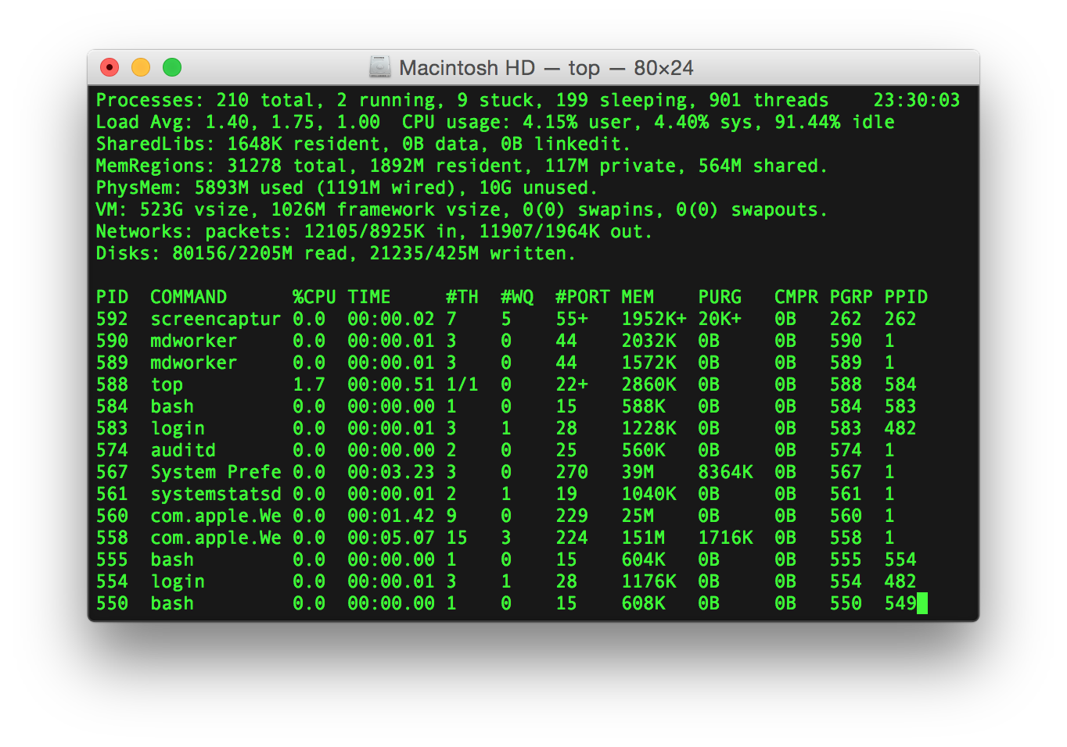
Installation de Python en local
Le terminal (appelé aussi la ligne de commande , ou la console ), est une interface qui permet d'interagir avec votre ordinateur : en un mot, il vous permet de faire tout ce que vous savez déjà faire avec votre souris, mais en écrivant quelques lignes de texte dans une interface !
📚 Il existe différents types d'interfaces de ligne de commande (Command Line Interfaces : CLI). Sur les systèmes Unix (tels que Linux et MacOS), la CLI est connue sous le nom de shell bash ).
Pourquoi utiliser le Terminal ?
Il y a longtemps, avant que les ordinateurs ne disposent d'interfaces utilisateur graphiques (Graphical User Interfaces : GUI), la seule façon de faire fonctionner un ordinateur était via la ligne de commande.
Notes:
python3 -m venv streamlit
Windows : source streamlit\Scripts\activate
MacOS : source streamlit/bin/activate
pip freeze > requierements.txt
pip install -r requirements.txt

Slide 21
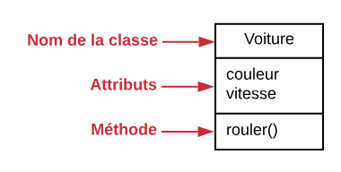
1. Introduction à Python
Programmation Orientée Objet
La programmation orientée objet (POO) est un paradigme de programmation qui se base sur le concept d'objets pour organiser et structurer le code. Les objets sont des instances de classes, et les classes sont des modèles ou des plans qui définissent les attributs (variables) et les méthodes (fonctions) que les objets peuvent avoir.
Les objets sont constitués d'attributs et de méthodes.
Les Attributs sont des variables stockées dans un objet.
Les Méthodes sont des fonctions stockées dans un objet.

Slide 22
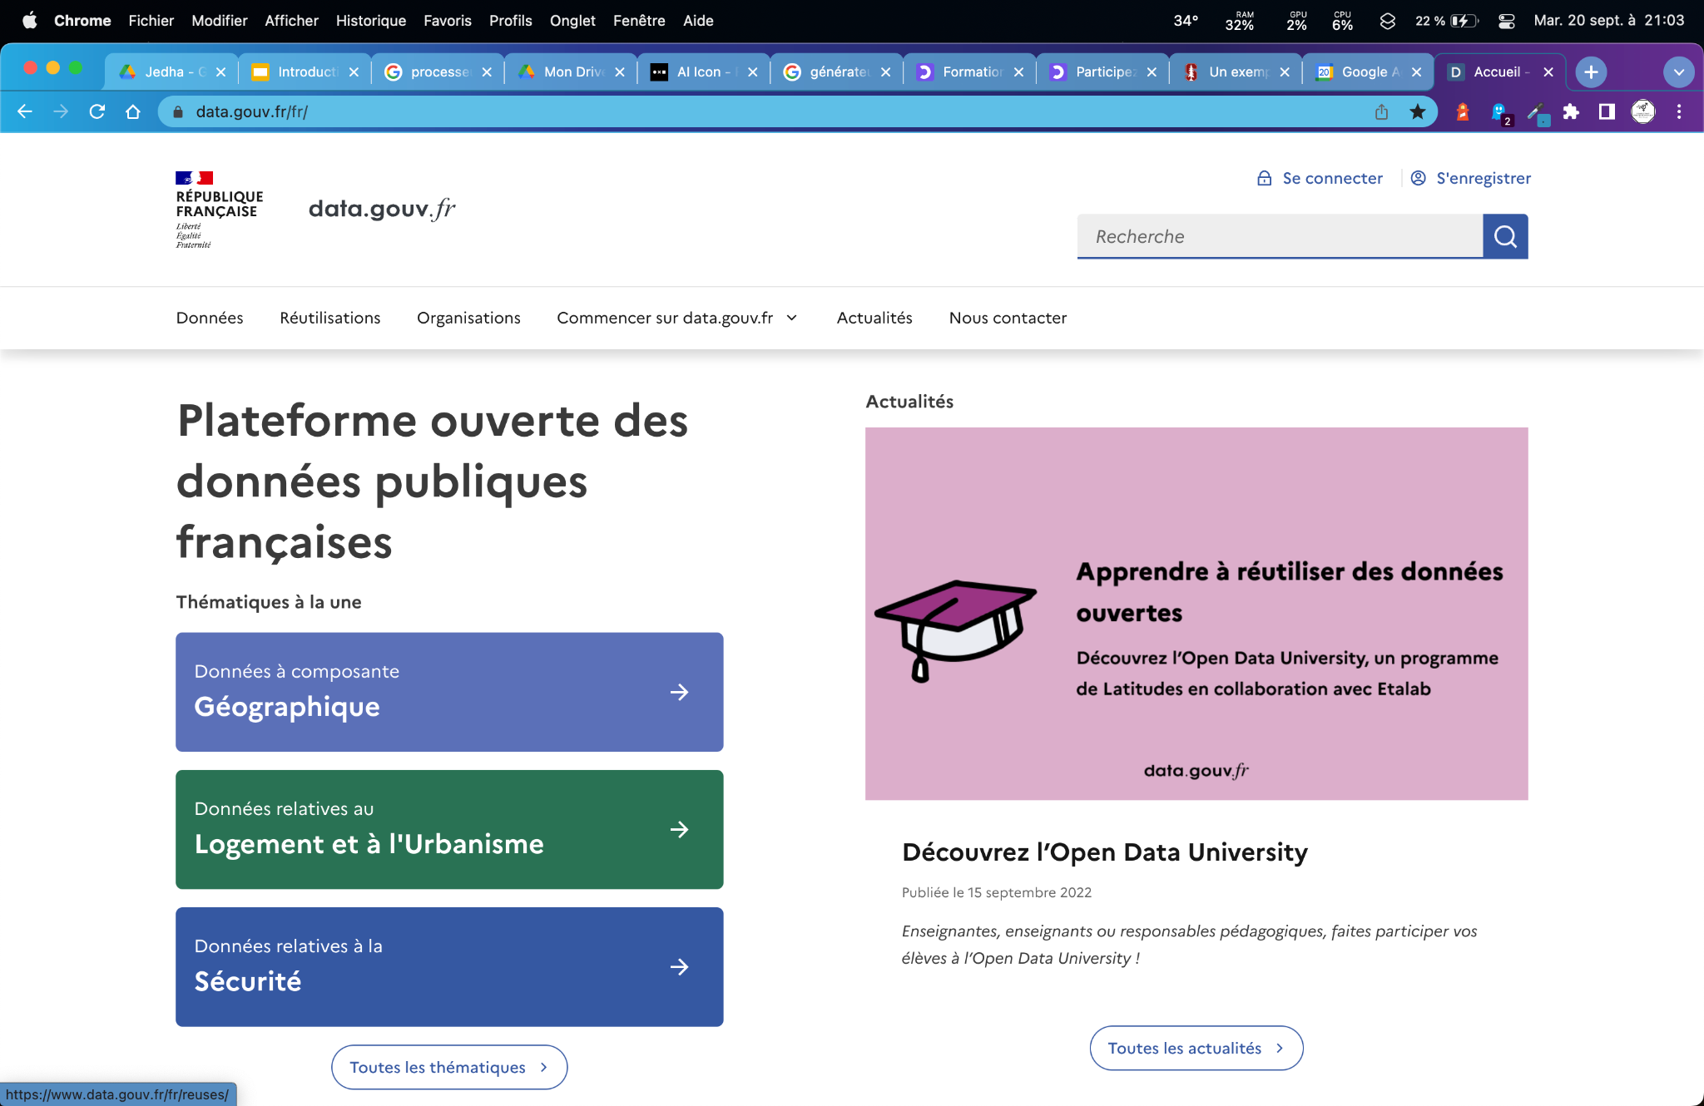

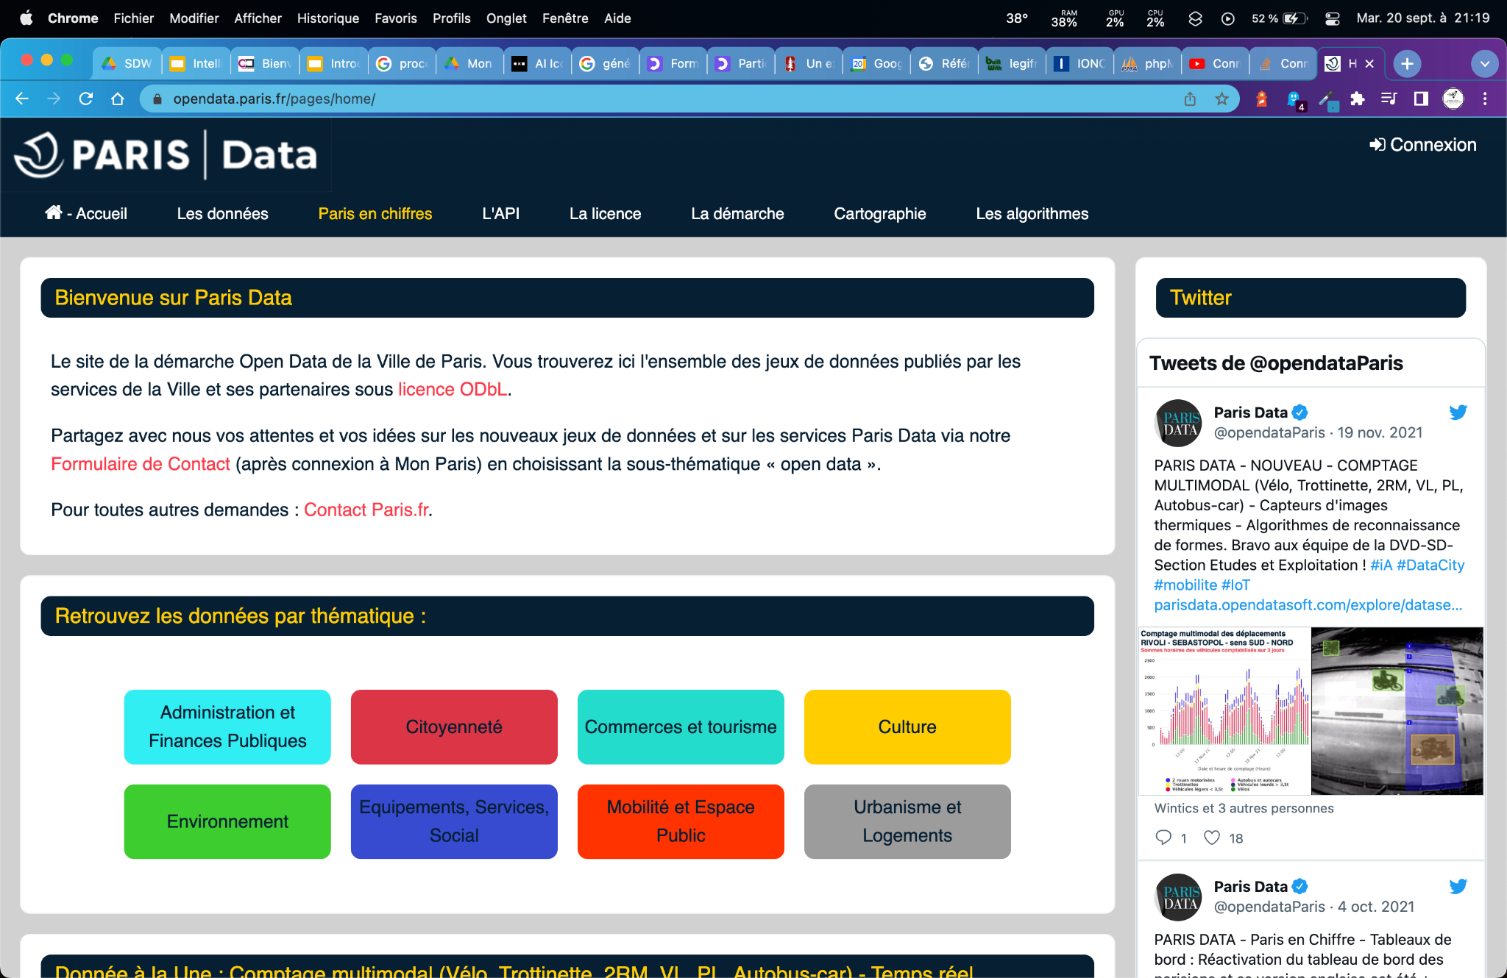
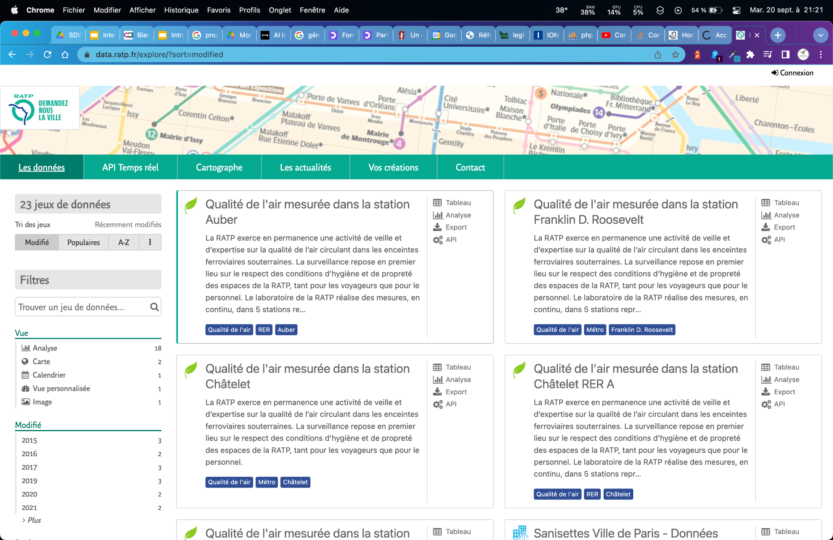

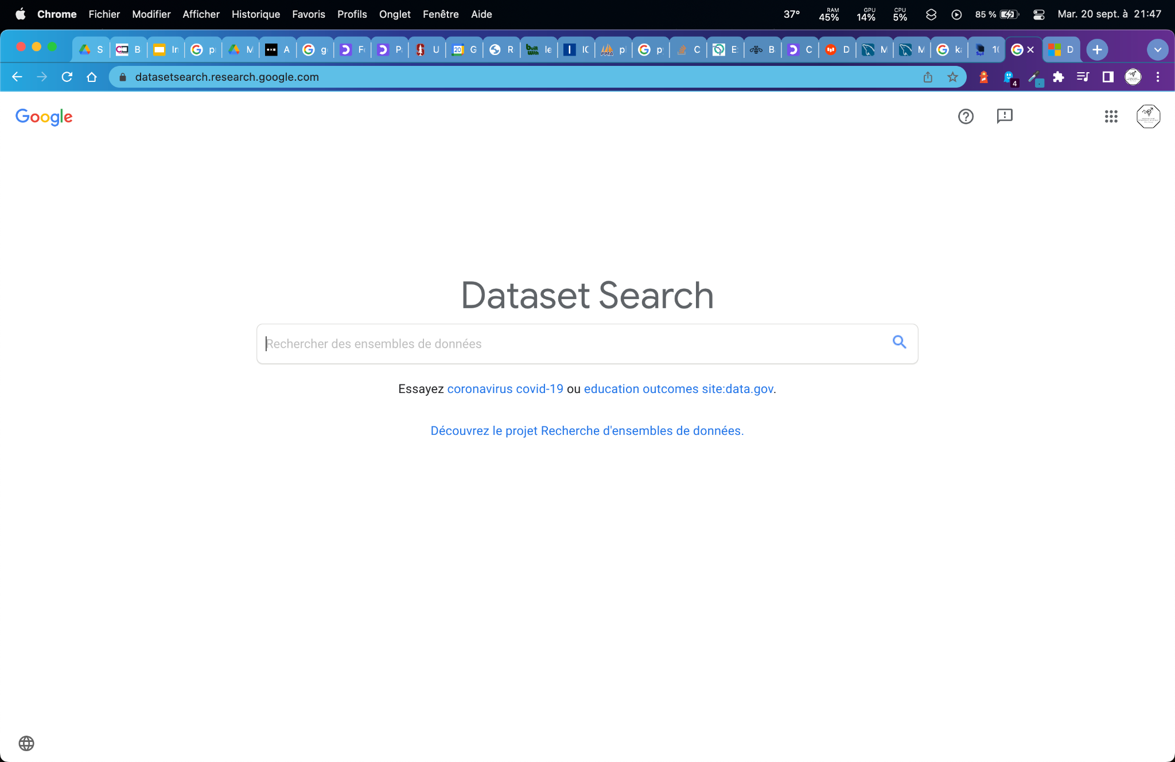
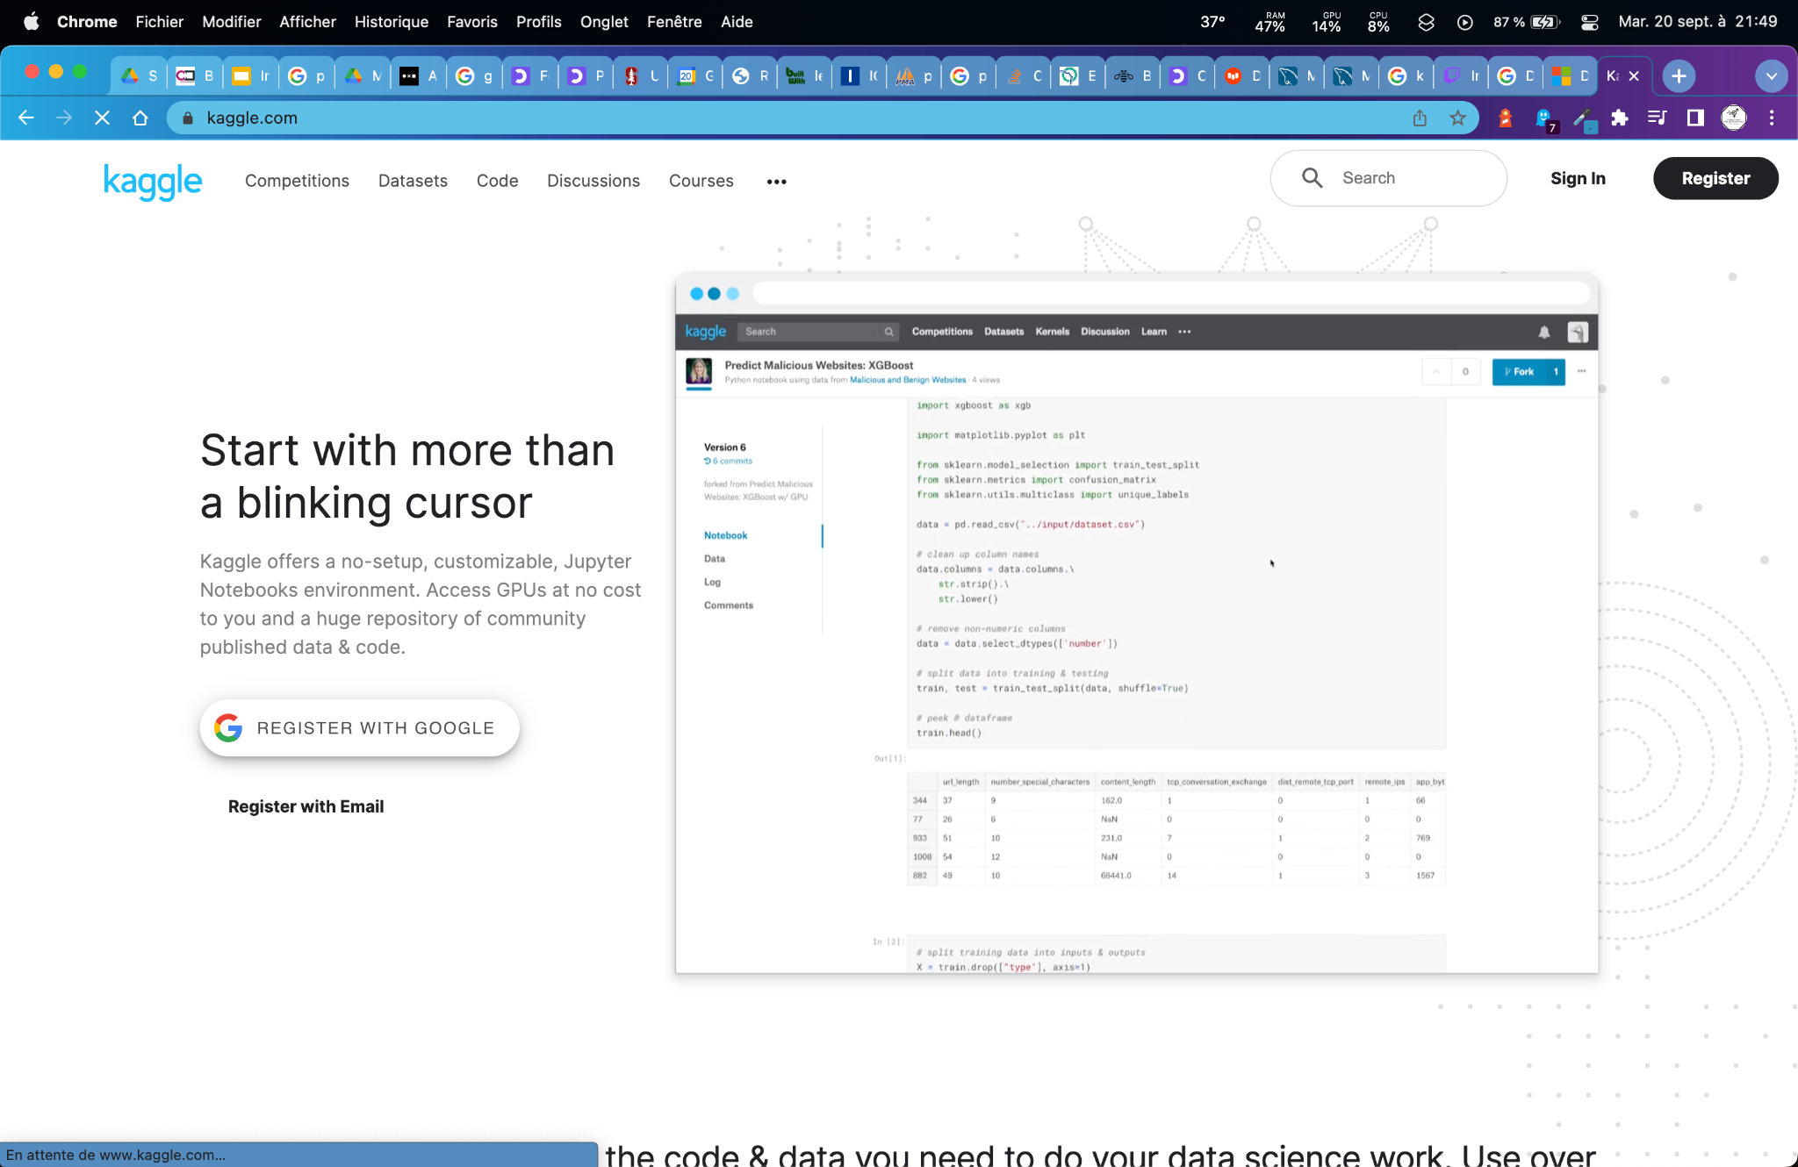
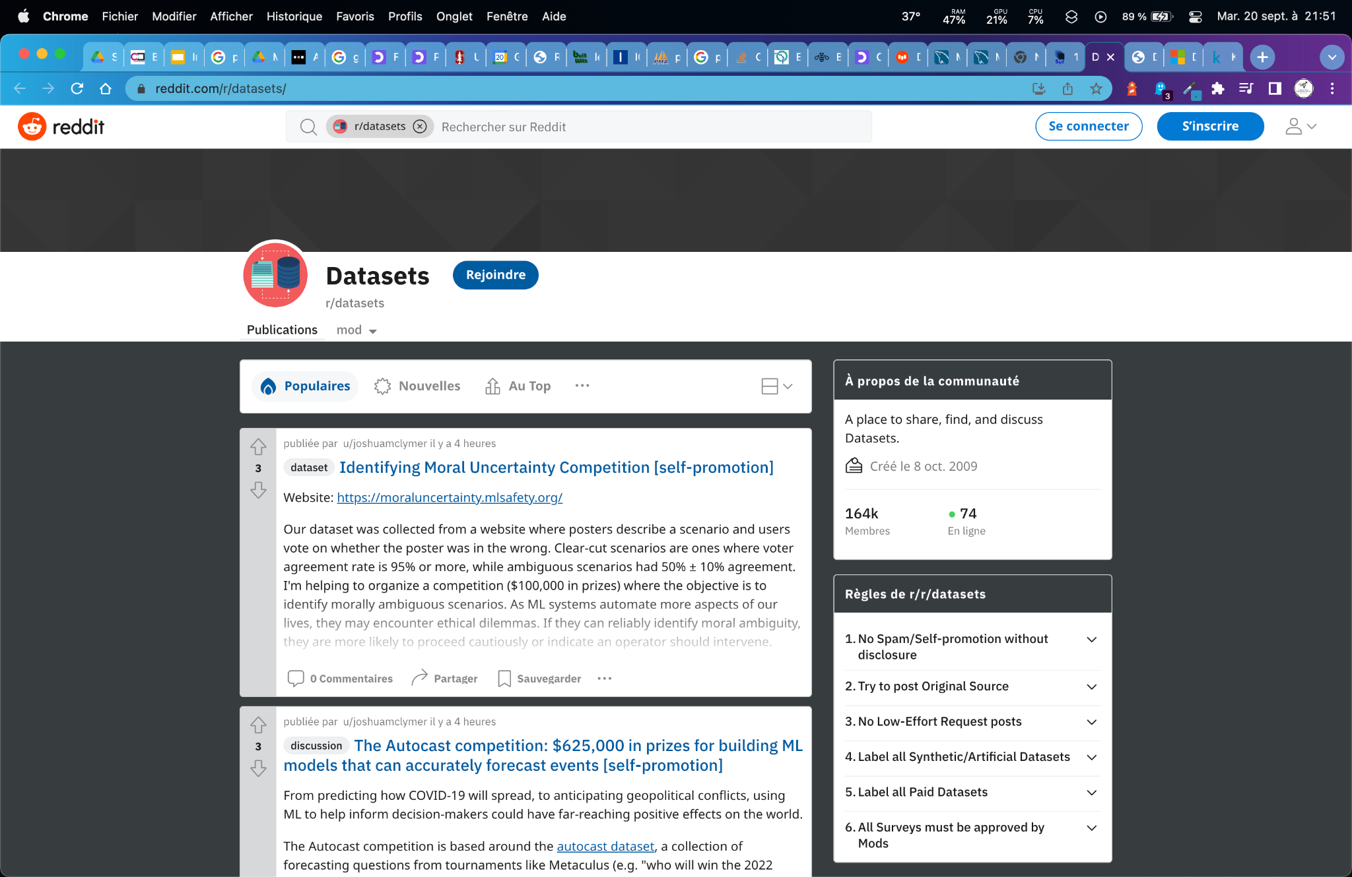
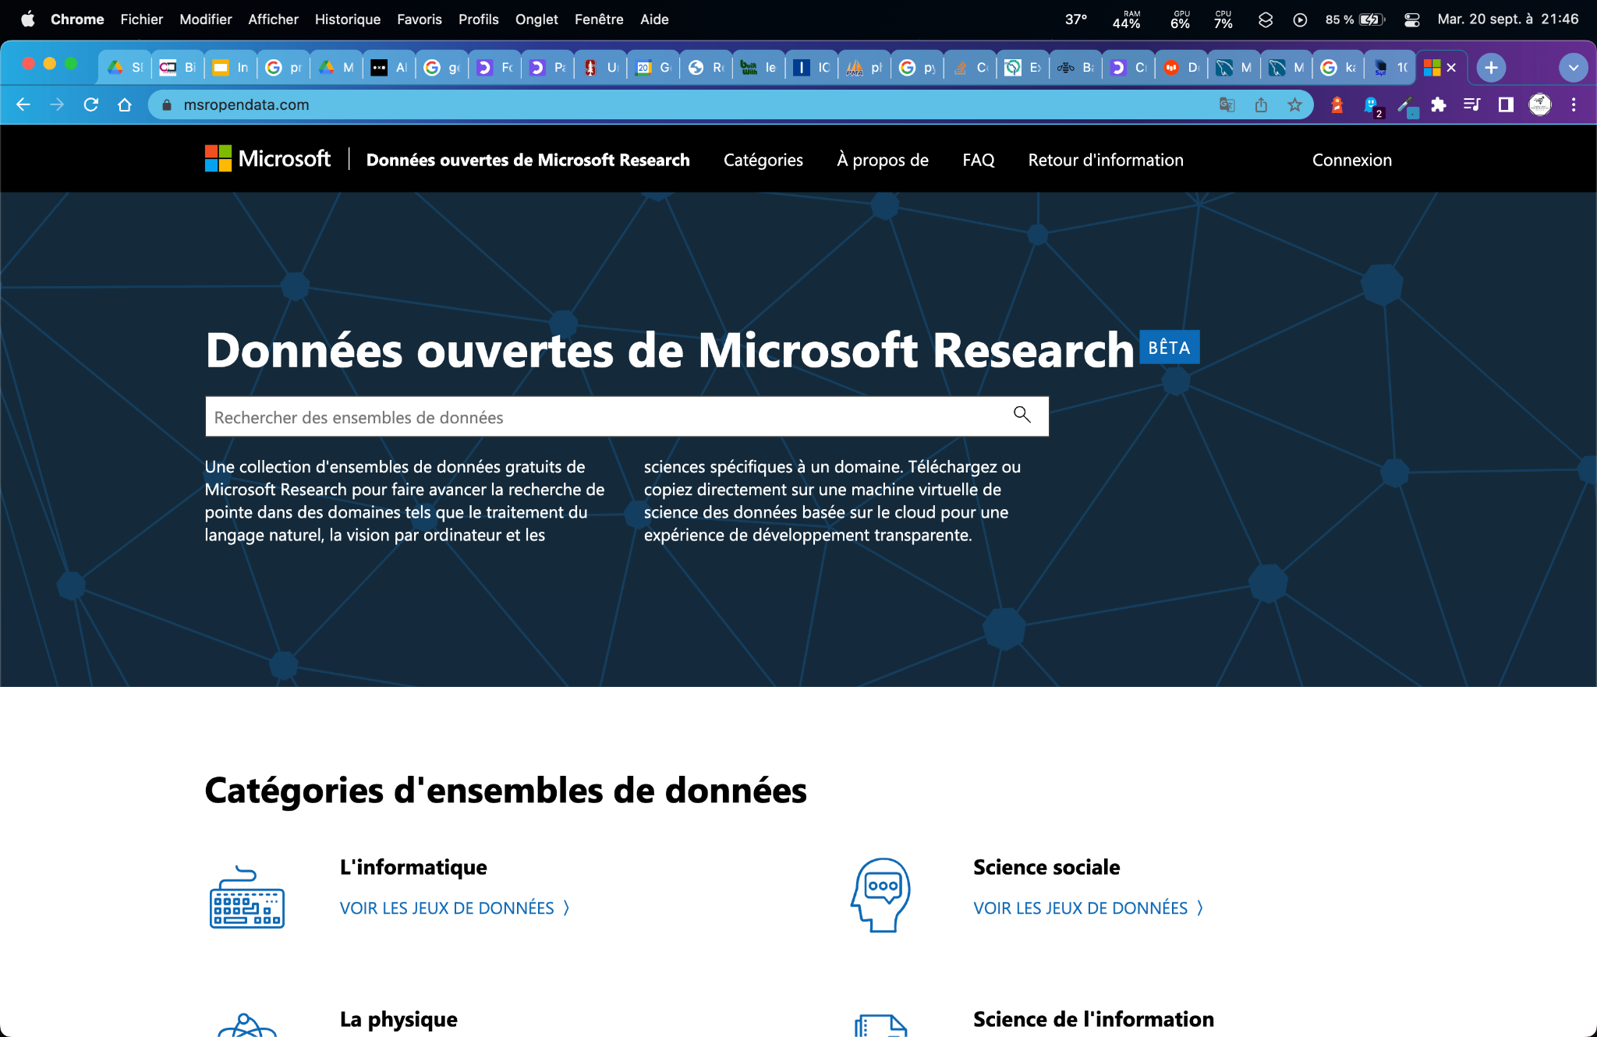
1. Introduction à Python
TP4 - Analyse d’un jeu de données
L’objectif de ce TP est de décrire la constitution d’un jeu de données disponible sur l’une plateforme open-source.
Accédez à l’une des plateformes suivantes puis téléchargez le jeu de données de votre choix, il doit être inférieur à 5 Mo.
Fonctions utiles en data science : Ici
TP5 - Programmation Orientée Objet | Base de données → téléchargez et placez dans le dossier ‘Code Python’ le fichier suivant : TP5 - Programmation Orientée Objet
→ Suivez les instructions présentes dans le notebook.
TP6 - Base de données - Corrections → téléchargez et placez dans le dossier ‘Code Python’ le fichier suivant : TP6 - Gestion d’une Base de données
→ Suivez les instructions présentes dans le notebook.

Slide 23
03
Gestion d’une interface graphique

Slide 24

3. Gestion d’une interface graphique
Objectif : Créer une interface graphique avec Streamlit
Exercice : A l’aide des bibliothèques Pandas, SQLAlchimy et Streamlit, créez une application web dans un fichier app.py permettant à un utilisateur d’envoyer un fichier csv qui sera automatiquement conservé dans une base de données. Les fonctionnalités principales de l’application sont les suivantes :
L’application web permet de charger un fichier csv. Si le type du fichier n’est pas un csv, le programme envoi un message d’erreur.
Le fichier doit contenir l’ensemble des colonnes du jeu de données data.csv pour être intégré à une base de données contenant les mêmes colonnes.
Le programme traite les données du csv avant l’ajout à la base de donnée.
A chaque envoi de fichier, le programme ajoutera les fichiers dans une table intitulée ‘Datamarketing’ qui contiendra une colonne date contenant la date de l’envoi. Ainsi que le fichier dans une table différente intitulé ‘Datamarketing files’
Le programme retourne un message de réussite ou d’échec à la fin du processus.
Bonus : Le programme crée une nouvelle table et ajoute les données dans celle-ci si le fichier csv possède une structure différente.
Testez votre application avec les données suivantes.
Notes:
def delete_table(self, name_table: str):
if name_table in self.table:
table = self.read_table(name_table)
table.drop(self.engine)
print(f"Table '{name_table}' supprimée avec succès.")
else:
print(f"La table '{name_table}' n'existe pas.")

Slide 25
04
Web scraping et automatisation

Slide 26
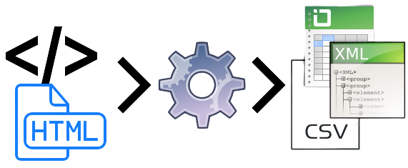
4. Web scraping et automatisation
Qu’est-ce que le scraping ?
Le web scraping est une technique d'extraction du contenu de sites Web, via un script ou un programme, dans le but de le transformer pour permettre son utilisation dans un autre contexte, par exemple le référencement.
Le web scraping est utilisé lorsqu’il n’y a pas d’autres moyens de récupérer les données d’un site (API, fichier CSV).
Certains sites internet se protègent du web scraping en limitant l’accès aux utilisateurs non-humains ou en modifiant le code des pages.
Nous verrons qu’il existe plusieurs méthodes pour contourner ces protections, il est toutefois recommandé de contacter le propriétaire des sites afin de collecter les données avec son consentement des propriétaires.

Slide 27

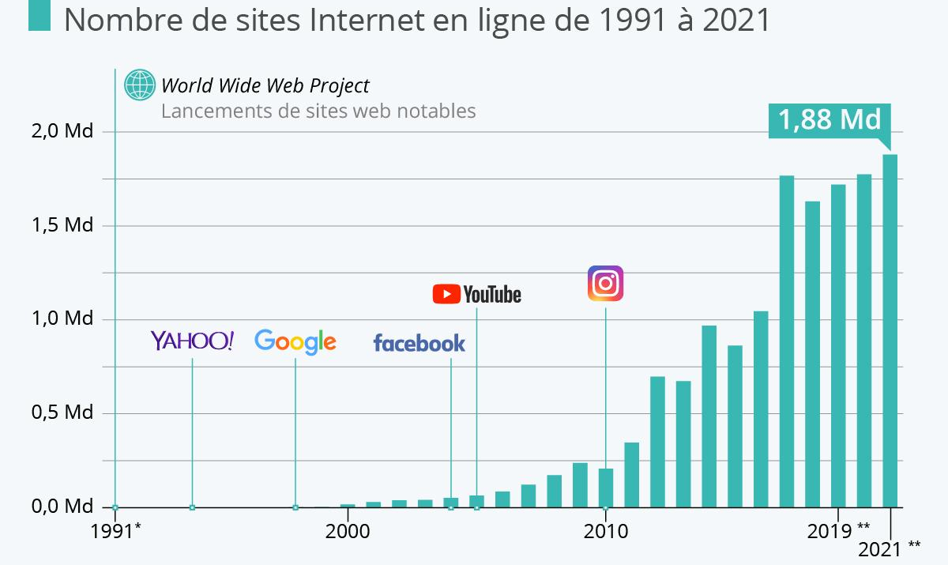
4. Web scraping et automatisation
Chercheur au CERN dans les années 90 Tim Berners-Lee est un informaticien britannique qui a développé le langage HTML et le protocole d’échange de fichier HTTP.
Il met en ligne en 1991 le tout premier site internet.
source

Slide 28
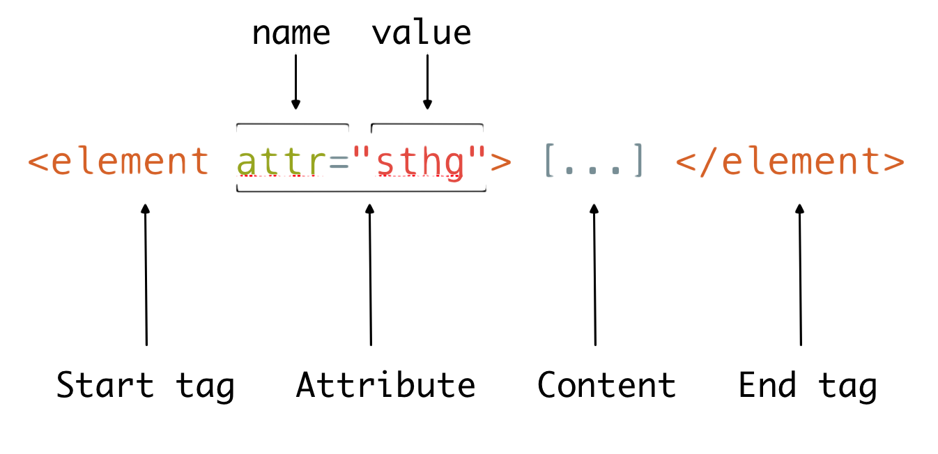
4. Web scraping et automatisation
Les notions de balise html
<html>
<head>
</head>
<body>
<h1>My first HTML page</h1>
<p>
Here's a first paragraph of text!
<a href="https://google.fr”>Google</a>
</p>
<p>
Here's a second paragraph of text!
<a href="https://www.python.org">Python</a>
</p>
</body>
</html>
Le code html est structuré sous forme de balise, celles-ci sont toutes rédigées de la même manière : elles commencent par un tag d’ouverture et finissent par un tag de fermeture.

Slide 29
4. Web scraping et automatisation
Balises et attributs
Lors de l'inspection du code source d'une page HTML, vous rencontrerez principalement les balises suivantes :
h1, h2, h3, h4, h5, h6— titres du plus grand au plus petit
p— paragraphe
a- lien hypertexte
div— groupe de contenus appartenant au même contexte
span- identique à div, mais le plus souvent utilisé pour le contenu horizontal (une ligne)
img— image (une seule balise = elle ne nécessite pas de balise de fin)
ul— liste des éléments
li— élément de la liste (toujours à l' intérieur de la <ul>...</ul>balise)
form— formulaire de saisie
Les attributs HTML sont inclus dans la balise d'ouverture. Ils fournissent des détails supplémentaires sur la balise. Vous rencontrerez principalement les attributs suivants :
href-> l'URL d'un lien
class—> Classe(s) CSS pour un élément (voir ci-dessous)
id—> un identifiant unique pour un élément
src-> l'URL d'une image
style—> Propriétés CSS d'un élément (voir ci-dessous)

Slide 30



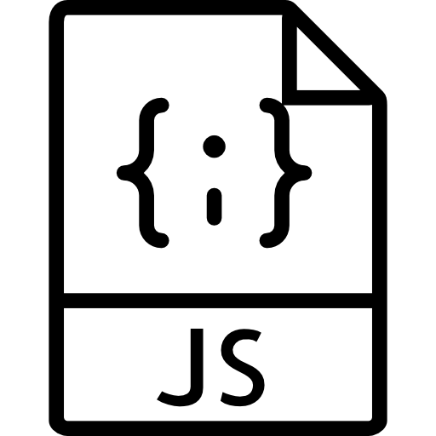




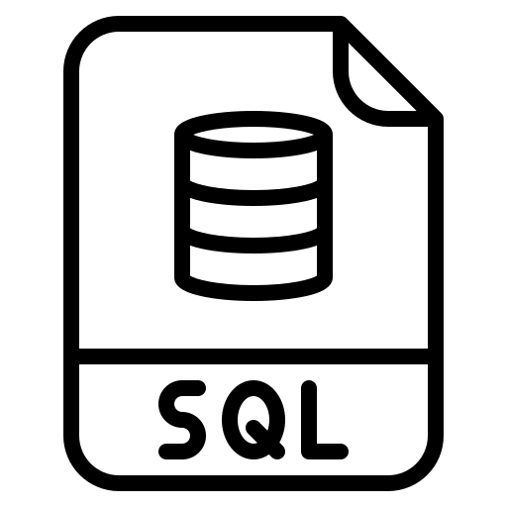
4. Web scraping et automatisation
L’envoie des requêtes au réseau
Requête http
Requête http
Côté client
Côté serveur
ip client
ip serveur
Application Web
Lors de la navigation, le navigateur envoie des requêtes en utilisant le protocole HTTP. Les navigateurs se chargent ensuite d’afficher le contenu.
Les serveurs sur lesquels sont installées les applications web réceptionnent ces requêtes, parcourent les bases de données et retournent les fichiers correspondants à la requête.

Slide 31

4. Web scraping et automatisation
Bibliothèque de web scraping : BeautifulSoup
Beautiful Soup est une bibliothèque Python d'analyse syntaxique de documents HTML et XML créée par Leonard Richardson.
Elle produit un arbre syntaxique qui peut être utilisé pour chercher des éléments ou les modifier. Lorsque le document HTML ou XML est mal formé (par exemple s'il manque des balises fermantes), Beautiful Soup propose une approche à base d'heuristiques afin de reconstituer l'arbre syntaxique sans générer d'erreurs. Cette approche est aussi utilisée par les navigateurs web modernes.
Elle est disponible pour Python 2.7 et Python 3.
Installation :
pip install bs4
TP7 - Web Scraping et automatisation - Corrections | Page Streamlit Amazon → téléchargez et placez dans le dossier ‘Code Python’ le fichier suivant : TP7 - Web Scraping et automatisation
→ Suivez les instructions présentes dans le notebook.

Slide 32
4. Web scraping et automatisation
Principe de fonctionnement
Importer la bibliothèque :
from bs4 import BeautifulSoup
Instancier un objet BeautifulSoup : Nécessite l’utilisation de la bibliothèque request.
soup = BeautifulSoup(response.text)
Récupérer les balises d’un type d’élément (exemple : ‘h1’) :
Renvoi une liste d’objet bs4.BeautifulSoup.
soup.find_all(’element’)
Récupérer la 1er balises d’un type d’élément :
soup.find(’element’)
Lister les attributs d’un élément :
soup.find('element').attrs
Récupérer l’attribut d’une balise (exemple ‘href’) :
soup.find('element')['href']
Récupérer le texte d’une balise :
soup.find('element').text

Slide 33

4. Web scraping et automatisation
Bibliothèque de web scraping : Selenium
Selenium est une bibliothèque créée en 2011 qui simule le comportement d’un utilisateur à travers un navigateur internet.
Selenium nécessite en effet le téléchargement d’un webdriver qui sera utilisé par sélénium pour naviguer de page en page et récupérer les données qui s’y trouvent. Les navigateur supportés par Sélénium :
Chrome,
Firefox,
Edge,
Internet Explorer,
Safari (en développement)
En outre, Sélénium permet également d’automatiser des actions réalisées à partir d’un navigateur
Installation :
pip install selenium

Slide 34
4. Web scraping et automatisation
Principe de fonctionnement
Importer la bibliothèque :
from selenium import webdriver
from selenium.webdriver.common.by import By
Instancier un objet Selenium :
driver = webdriver.Chrome(DRIVER_PATH)
driver.get(BASE_URL)
Où DRIVER_PATH est le chemin du web driver et BASE_URL l’URL à scraper.
Récupérer les balises en fonction du nom de sa class :
driver.find_elements(By.CLASS_NAME, 'class_name')
Renvoi une liste d'éléments ‘selenium.webdriver’. driver.find_element pour renvoyer le premier élément trouvé.
Peut être également utilisé sur les élément suivant :
Id de la balise : By.ID
Nom de la balise : By.NAME
Tag de la basle : By.TAG_NAME

Slide 35
4. Web scraping et automatisation
Les actions possibles
Allez à une adresse url spécifique :
driver.get(‘adresse_url’)
Récupérer les attributs d’un élément (ex : href) :
element.get_attribute(’href’)
Cliquer sur un élément :
element.click()
Retourner à la page précédente :
driver.back()
Mettre des pauses entre les commandes :
import time
time.sleep(2)
Gérer les exception :
try:
commande
except:
commande

Slide 36
05
Machine Learning

Slide 37


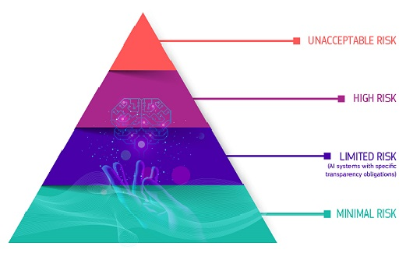
5. Machine Learning
Définitions : Intelligence Artificielle
L'intelligence artificielle (IA) est « l'ensemble des théories et des techniques mises en œuvre en vue de réaliser des machines capables de simuler l'intelligence humaine ».
L’IA désigne la possibilité pour une machine de reproduire des comportements liés aux humains, tels que le raisonnement, la planification et la créativité.
La Commission européenne présente un cadre juridique pour l'IA, abordant les risques et positionnant l'Europe à l'avant-scène mondiale. Le texte réglemente l'utilisation de l'IA, garantit la sécurité, favorise l'innovation et traite des systèmes à haut risque, notamment l'identification biométrique.
Une mise en application est attendue en 2024.
Notes:
Qu’est-ce que l’IA ?
Le premier automate est le pigeon volant d'Archytas de Tarente aux alentours de 400 av.J.-C
Un robot est un dispositif mécatronique (alliant mécanique, électronique et informatique) conçu pour accomplir automatiquement des tâches imitant ou reproduisant, dans un domaine précis, des actions humaines.
Durant la Seconde Guerre mondiale, Turing joue un rôle majeur dans la cryptanalyse de la machine Enigma utilisée par les armées allemandes : l'invention de machines usant de procédés électroniques, les bombes1, fera passer le décryptage à plusieurs milliers de messages par jour. Ce travail secret ne sera connu du public que dans les années 1970. Après la guerre, il travaille sur un des tout premiers ordinateurs, puis contribue au débat sur la possibilité de l'intelligence artificielle, en proposant le test de Turing. Vers la fin de sa vie, il s'intéresse à des modèles de morphogenèse du vivant conduisant aux « structures de Turing ».

Slide 38
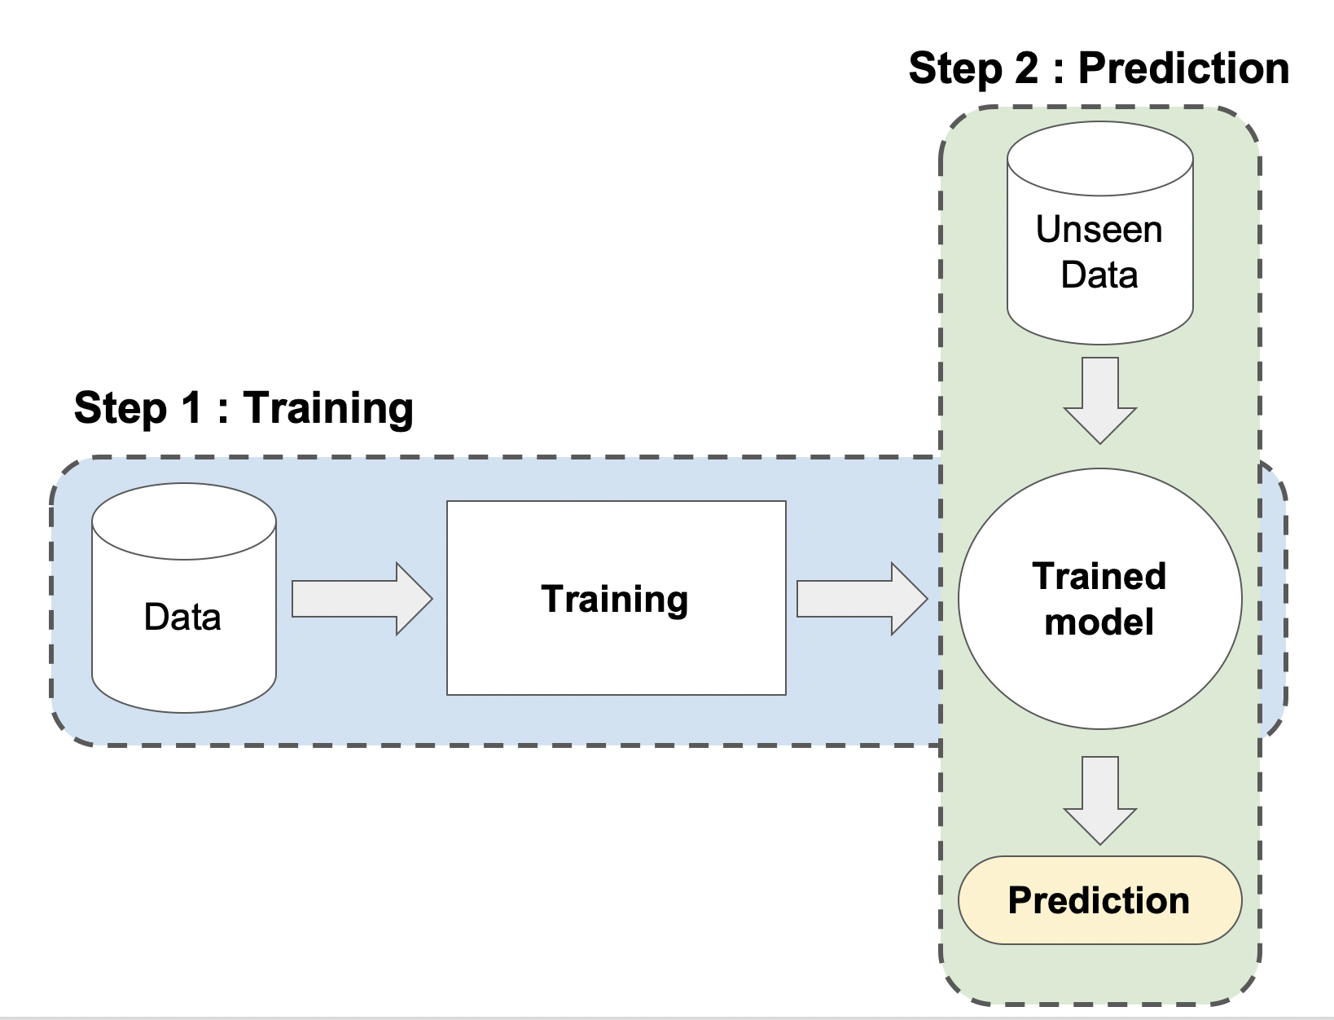
5. Machine Learning
Machine Learning
→ Téléchargez le fichier suivant : TP8 - Machine Learning - Corrections
Le machine learning (apprentissage automatique) est une branche de l'intelligence artificielle qui consiste à entraîner des algorithmes sur un ensemble de données afin de prédire un résultat. L’élément à prédire est appelé Label ou Target, les algorithmes quant à eux sont appelés des modèles.
La première phase consiste à entraîner le modèle sur des données d'entraînement. Le modèle s'entraîne à prédire la modèle target. La deuxième phase consiste à évaluer le modèle sur des données qu’il n’a pas vu durant son entraînement. Cette phase sert à évaluer la performance du modèle.
→ Si les performances du modèle sont correctes alors il sera intégré aux applications métiers, sinon le modèle s'entraîne à nouveau avec des paramètres différents.

Slide 39
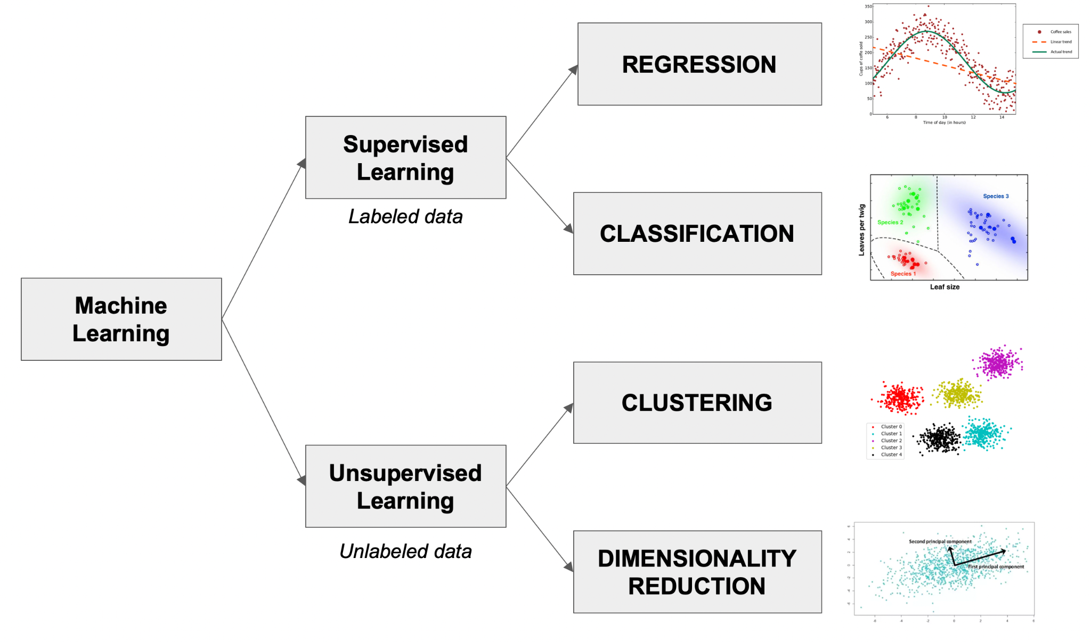
5. Machine Learning
Le machine learning est divisé en deux branches :
L’apprentissage Supervisée : le modèle est entraîné à partir de données étiquetées (label/targette cible)
L’apprentissage Non-Supervisée : le modèle est entraîné sur des données non étiquetées et doit découvrir des structures intrinsèques aux données. Ces modèles tentent généralement de regrouper les données similaires ou de trouver des relations entre les données.
Régression : La targette à prédire est une valeure continue.
Classification : La targette à prédire est une classe
Clustering : Rassemblement de données en groupe homogène.
Réduction de dimension/Embedding : Changement des dimensions d’un jeu de données sans perte d’information.

Slide 40


5. Machine Learning
Le machine learning consiste à envoyer des données (features/labels) à un algorithme pour qu’il ajuste de lui même ses coefficients afin d'améliorer les performances de ses prédictions.
Jeu de données (100 individus)
Features labes/target
Jeu d'entraînement (80 individus)
Algorithme Machine Learning
Features predictions
[3,5,9,4]
[1,4,6,7]
…
[8,4,9,4]
…
[3,9,9,5]
1
-1
…
1
…
-1
[3,5,9,4]
[1,4,6,7]
…
[8,4,9,4]
1
-1
…
1
80% du jeu de données
Algorithme entraîné / évaluation des performance du modèle
exemple : 85%
de bonnes réponses
20%
…
[3,9,9,5]
…
-1
Notes:
Qu’est-ce que le machine Learning ?

Slide 41
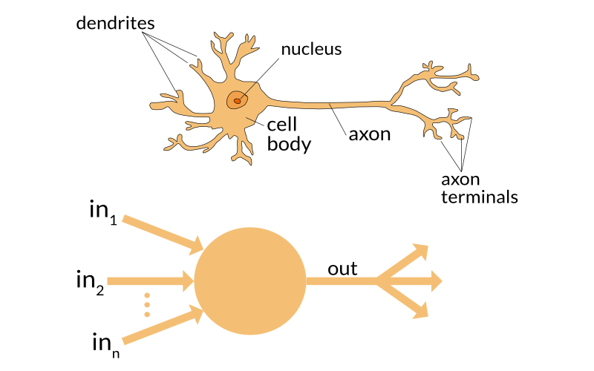
5. Machine Learning : Deep Learning
Le neurone artificiel : Le Perceptron
Un perceptron est un algorithme d'apprentissage automatique supervisé, développé en 1957 par Frank Rosenblatt, il est considéré comme la plus petite unité de base dans un réseau de neurones.
Un neurone est la cellule de base du système nerveux, responsable de la transmission de l'information électrique dans le corps. Un neurone est constitué de trois parties principales : le corps cellulaire, les dendrites et l'axone.
Les dendrites reçoivent les signaux électriques provenant d'autres neurones ou de l'environnement, et les transmettent au corps cellulaire. Le corps cellulaire intègre les signaux entrants et, si la somme de ces signaux dépasse un seuil de déclenchement, il envoie un signal électrique le long de l'axone, qui transmet l'information à d'autres neurones.

Slide 42
5. Machine Learning : Deep Learning
Paramètres d’un modèle
Input
Un paramètre désigne une valeur ajustable dans un modèle qui est apprise à partir des données durant l'entraînement.
z1
W1
W2
W3
b1
=
2
6
3
x
+
x
+
x
+
features
2
6
3
z1 > 0 => Positif
z1 < 0 => Négatif

Slide 43
5. Machine Learning : Deep Learning
Mise à jour des poids du perceptron.
W
α
(
)
X
W’ =
Ytrue
+
-
Ypred
x
Où W’ sont les poids actualisés, α est appelé le learning rate et Y le label prédit et réel.
W(i)
α
(
)
X(i)
W’ (i) =
Y(i)true
+
-
Y(i)pred
x
Les poids sont mis-à-jour à chaque prédiction, ou après chaque lot de données (également appelé bach).

Slide 44
5. Machine Learning : Deep Learning
Entrainement d’un algorithme pour le financement d’un prêt bancaire
Input
z1
W1
W2
W3
b1
=
2
6
3
x
+
x
+
x
+
features
2
6
3
z2
=
W’1
W’2
W’3
b2
2
6
3
x
+
x
+
x
+
z3
z4

Slide 45
5. Machine Learning : Deep Learning
Entrainement d’un algorithme pour le financement d’un prêt bancaire
Input
z1
W1
W2
W3
b1
=
2
6
3
x
+
x
+
x
+
features
2
6
3
z2
=
W’1
W’2
W’3
b2
2
6
3
x
+
x
+
x
+
z3
=
W’’1
W’’2
W’’3
b3
2
6
3
x
+
x
+
x
+
z4
=
W’’’1
W’’’2
W’’’3
b4
2
6
3
x
+
x
+
x
+

Slide 46
5. Machine Learning : Deep Learning
Entrainement d’un algorithme pour le financement d’un prêt bancaire
Input
Hidden Layer
Output
z1
z’1
= z1*W1 + z2*W2 + z3*W3 + z4*W4 + b1
features
2
6
3
z2
z3
z4

Slide 47
5. Machine Learning : Deep Learning
Entrainement d’un algorithme pour le financement d’un prêt bancaire
Input
Hidden Layer
Output
z1
z’1
= z1*W1 + z2*W2 + z3*W3 + z4*W4 + b1
features
2
6
3
z2
z’2
= z1*W’1 + z2*W’2 + z3*W’3 + z4*W’4 + b2
z3
z’3
= z1*W’’1 + z2*W’’2 + z3*W’’3 + z4*W’’4 + b3
z4
z’4
= z1*W’’’1 + z2*W’’’2 + z3*W’’’3 + z4*W’’’4 + b4

Slide 48

5. Machine Learning : Deep Learning
Entrainement d’un algorithme pour le financement d’un prêt bancaire
Input
Hidden Layer
Output
z1
z’1
z’’1
Positif à 95%
features
2
6
3
z2
z’2
z’’2
0.75
1
z3
z’3
z’’3
0.25
0
z4
z’4
z’’4

Slide 49
5. Machine Learning : Deep Learning
Fonctions d’activation
Input
sigmoïd(z1)
tanh(z1)
relu(z1)
softmax(z1)
z1
z’1
X
user
2
6
3
z’2
z’3
z’4

Slide 50
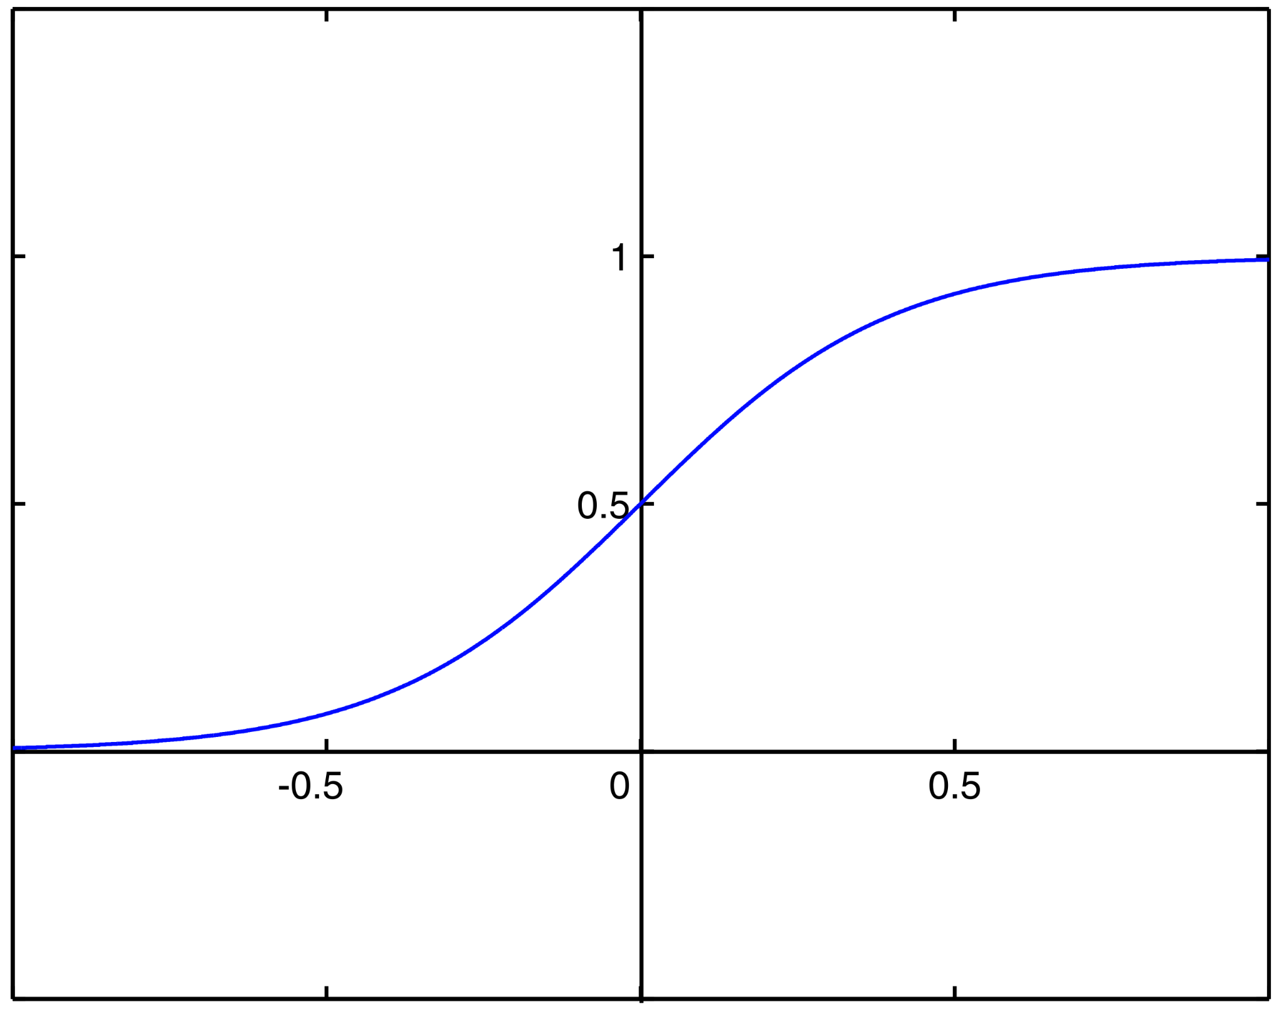
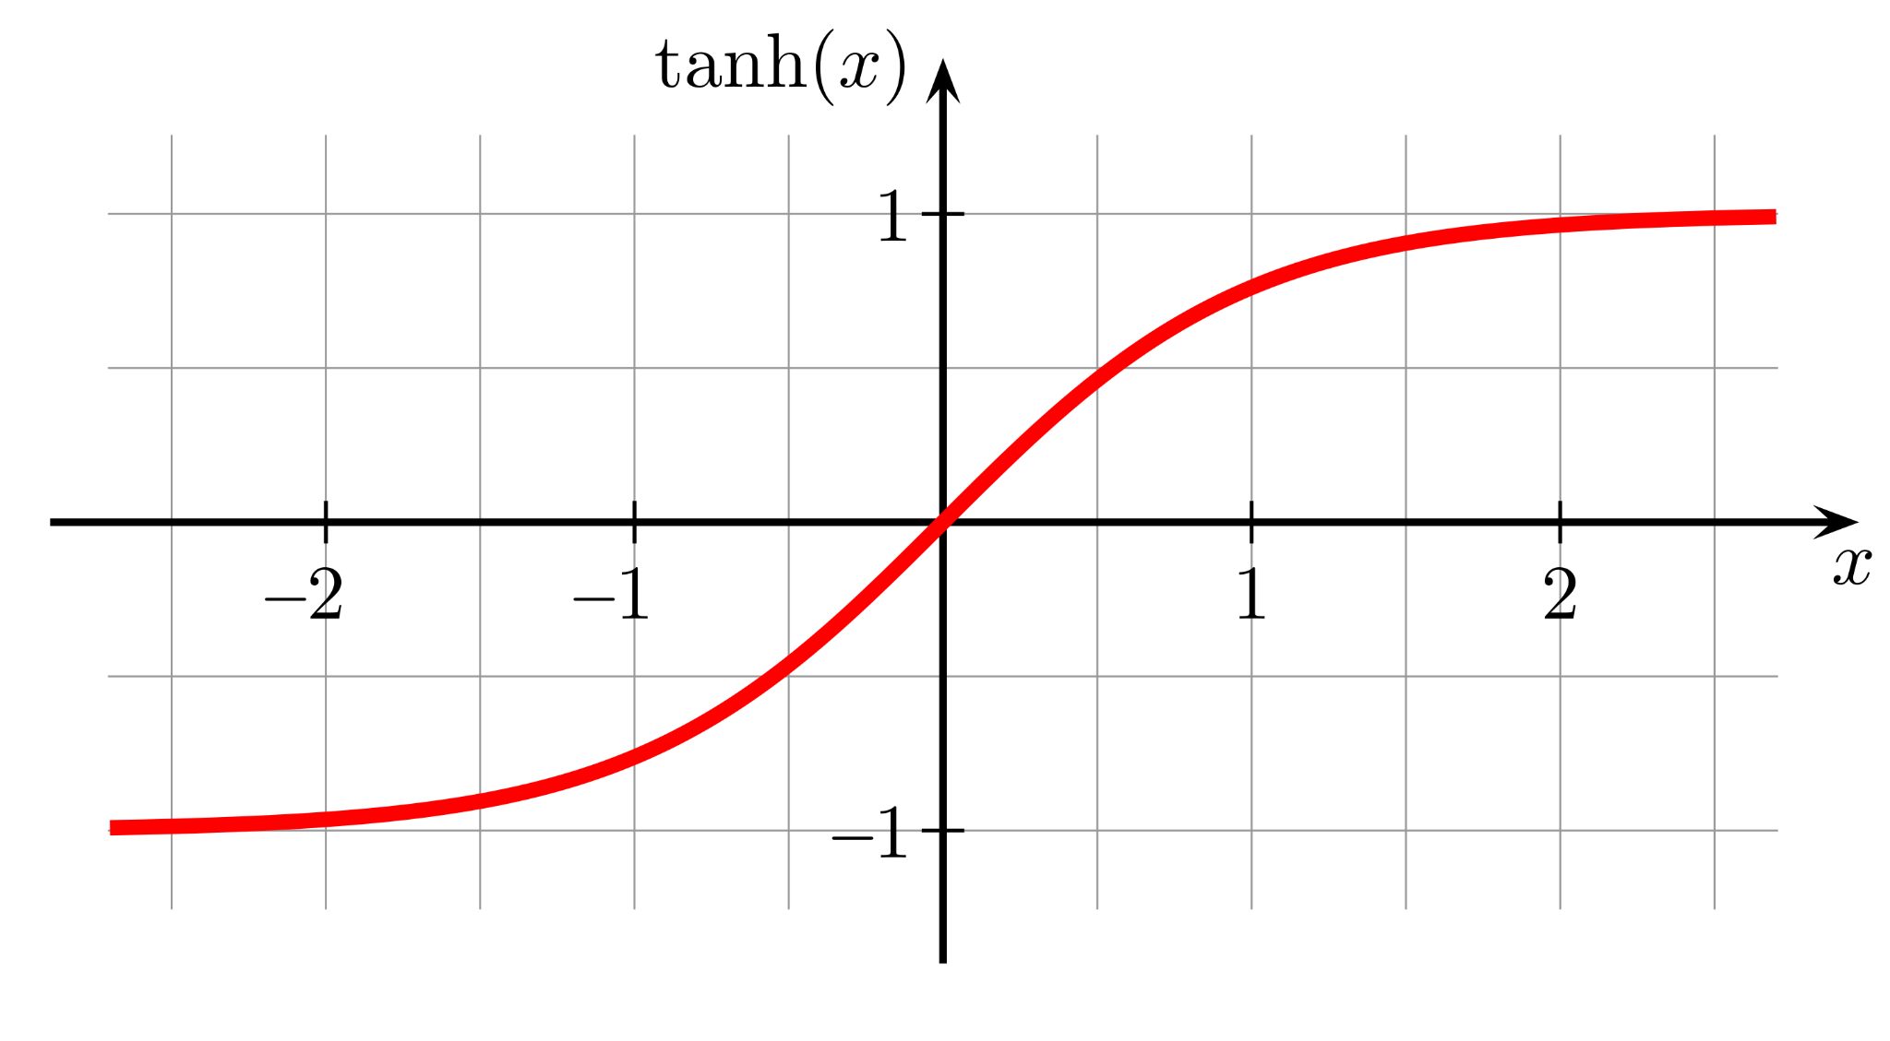
5. Machine Learning : Deep Learning
Fonctions d’activation
Fonction sigmoïde : une fonction en forme de S qui comprime les valeurs d'entrée entre 0 et 1, souvent utilisée pour la classification binaire ou la régression logistique.
Fonction tangente hyperbolique (tanh) : une fonction similaire à la fonction sigmoïde, mais qui comprime les valeurs d'entrée entre -1 et 1.

Slide 51

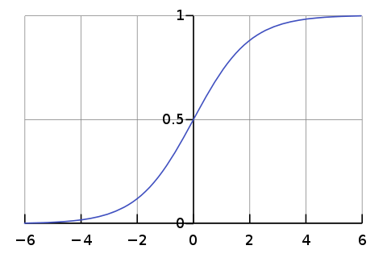
5. Machine Learning : Deep Learning
Fonctions d’activation
Fonction ReLU (Rectified Linear Unit) : une fonction qui renvoie la valeur d'entrée si elle est positive, sinon renvoie 0. Cette fonction est souvent utilisée pour les réseaux de neurones profonds en raison de sa simplicité et de son efficacité.
Fonction softmax : une fonction qui renvoie un vecteur de probabilités normalisées, souvent utilisée pour la classification multi-classes.

Slide 52
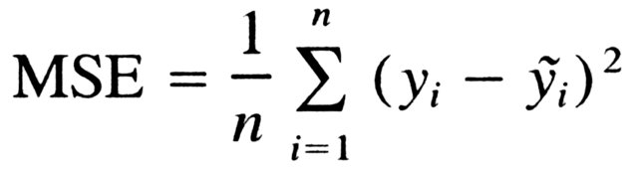
5. Machine Learning : Deep Learning
Descente de gradient
Une fonction de perte (ou fonction d'erreur) est une mesure utilisée pour évaluer la qualité des prédictions d'un modèle de machine learning.
Elle calcule l'écart entre les sorties prédites par le modèle et les sorties attendues (étiquettes de classe) pour un ensemble de données d'entraînement.
L'objectif de l'apprentissage automatique est de minimiser cette fonction de perte, c'est-à-dire de trouver les paramètres du modèle qui minimisent l'écart entre les prédictions et les étiquettes de classe réelles.
W
α
(
)
W’ =
Régression
X
Ytrue
+
-
Ypred
x

Slide 53
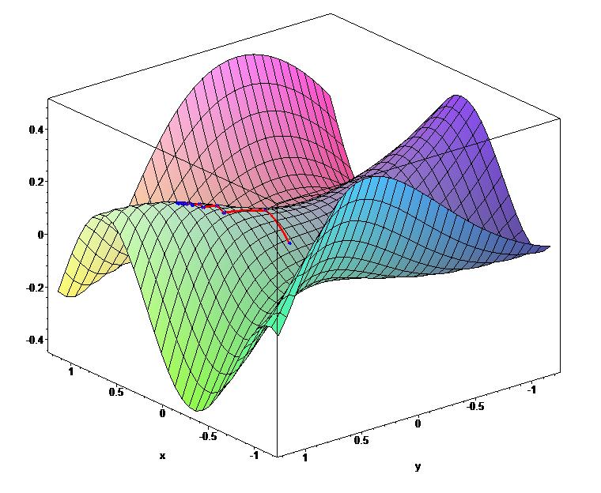
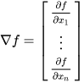
5. Machine Learning : Deep Learning
Descente de gradient
La descente de gradient est un algorithme d'optimisation qui agit sur les poids et les biais (ou "biais de neurones") du réseau de neurones.
L'objectif de la descente de gradient est de minimiser la fonction de perte du modèle en ajustant les poids et les biais du réseau de neurones.
Pour ce faire, elle calcule le gradient de la fonction de perte par rapport à chaque poids et biais du réseau de neurones et utilise ce gradient pour ajuster progressivement les valeurs des poids et des biais dans la direction de la pente descendante de la fonction de perte.

Slide 54
5. Machine Learning : Deep Learning
Descente de gradient
Dépendances :
Git Bash : https://git-scm.com/download/mac
Python 3.8 > : https://www.python.org/downloads/
VS Code : https://code.visualstudio.com/Download
Extension Python pour VSCode : https://marketplace.visualstudio.com/items?itemName=ms-python.python
Extension Jupyter pour VSCode : https://marketplace.visualstudio.com/items?itemName=ms-toolsai.jupyter

